Slide 1
Wolontariat
w naszej szkole

Slide 2
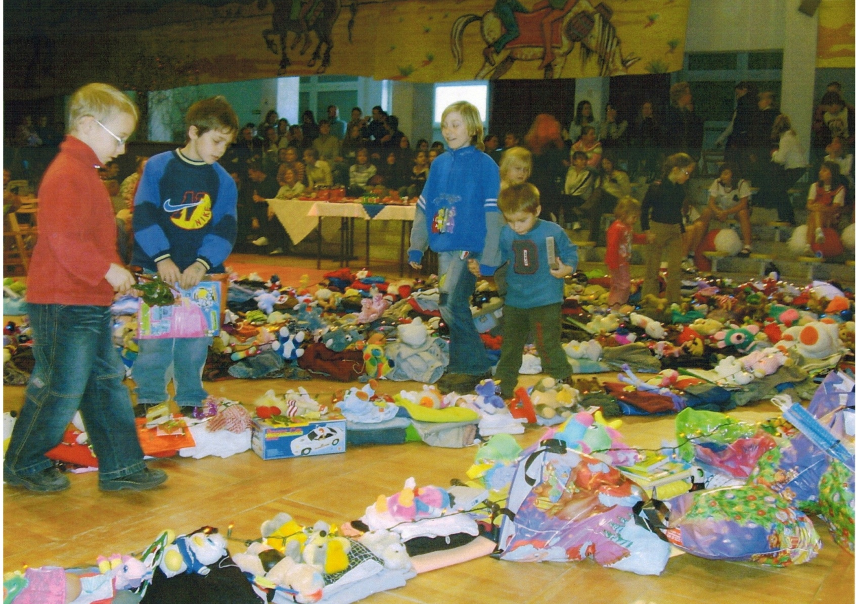
Akcja
„Podaruj im trochę słońca – moja praca Twoją radością”

Slide 3
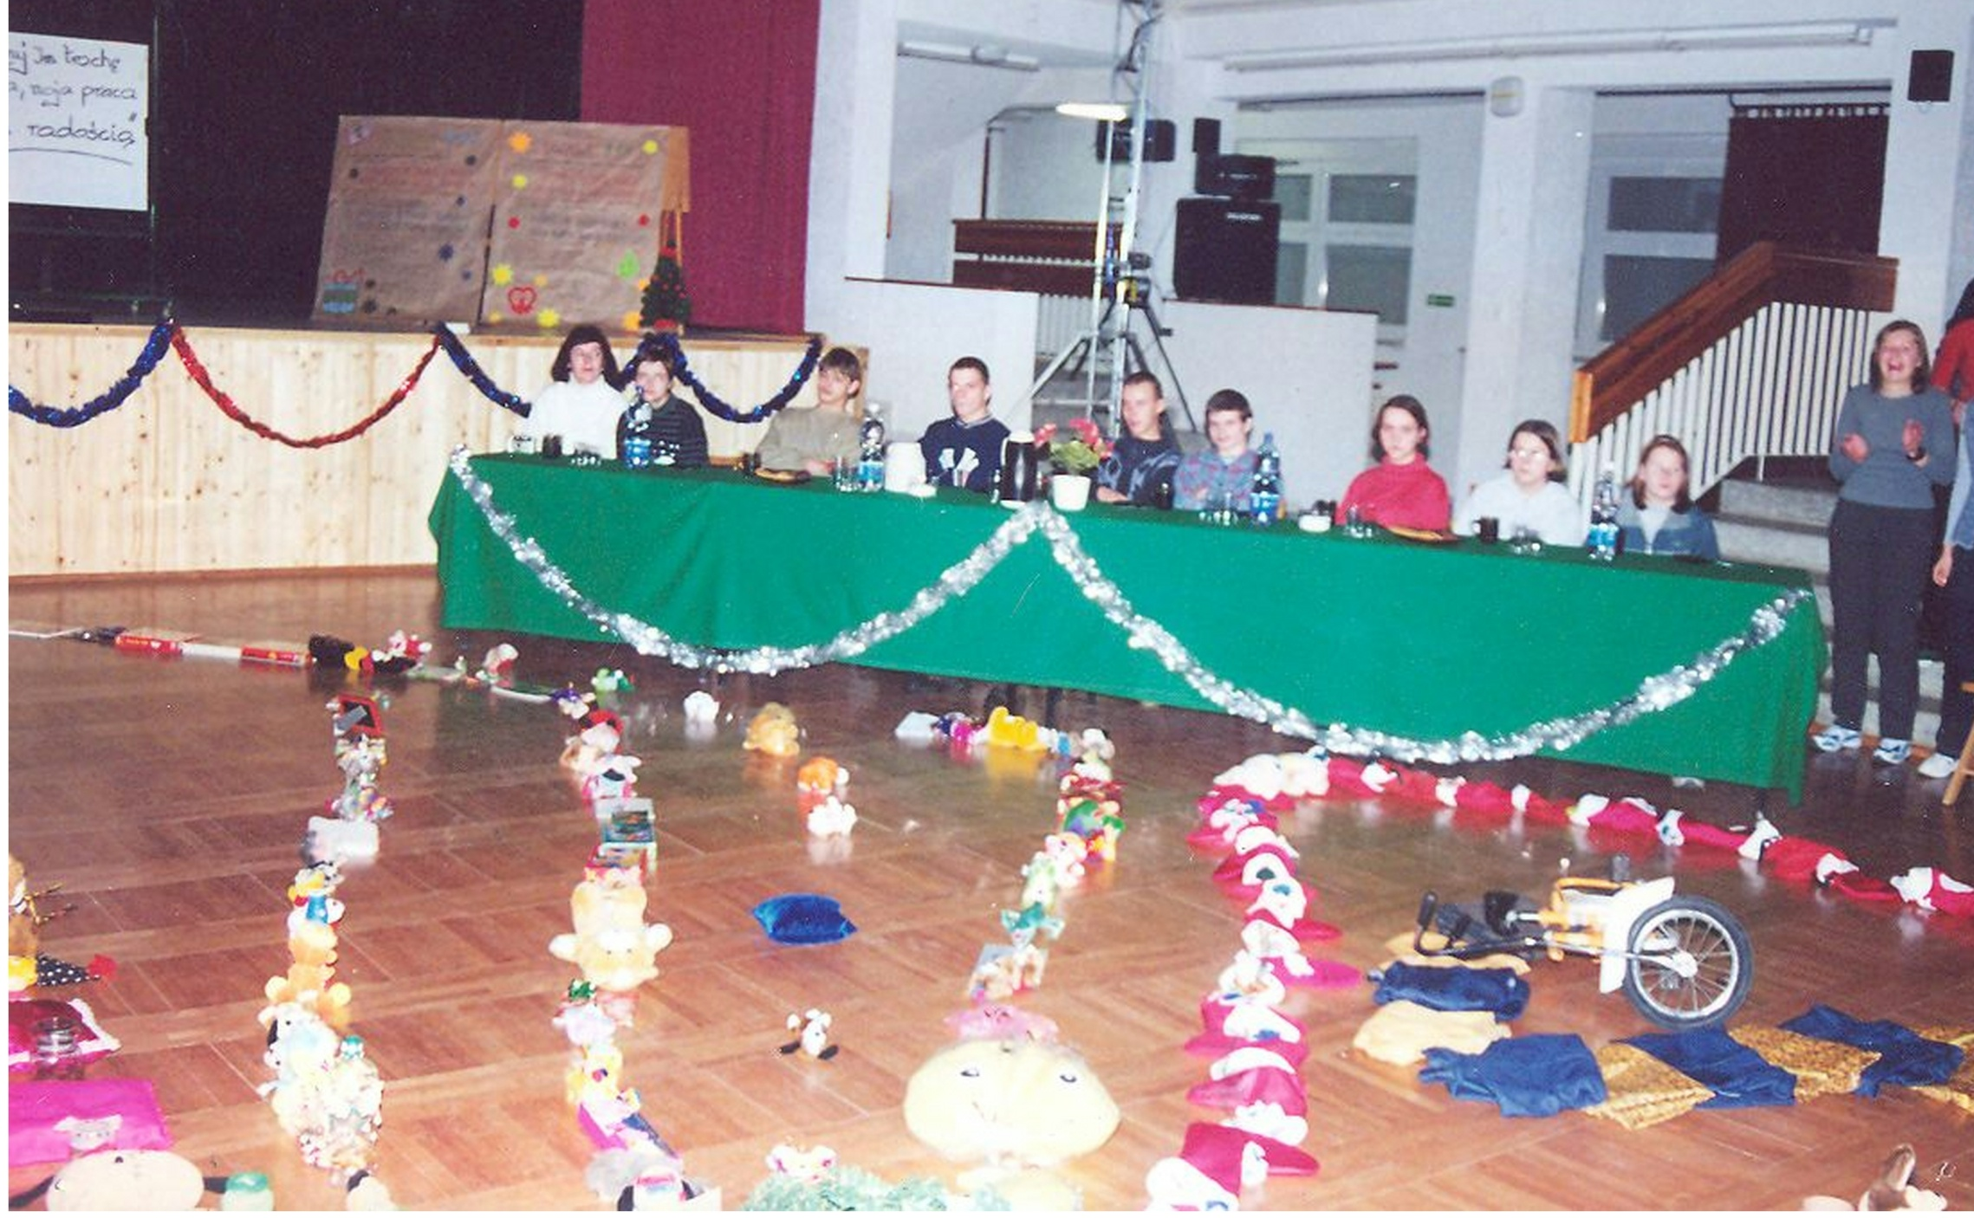

Slide 5
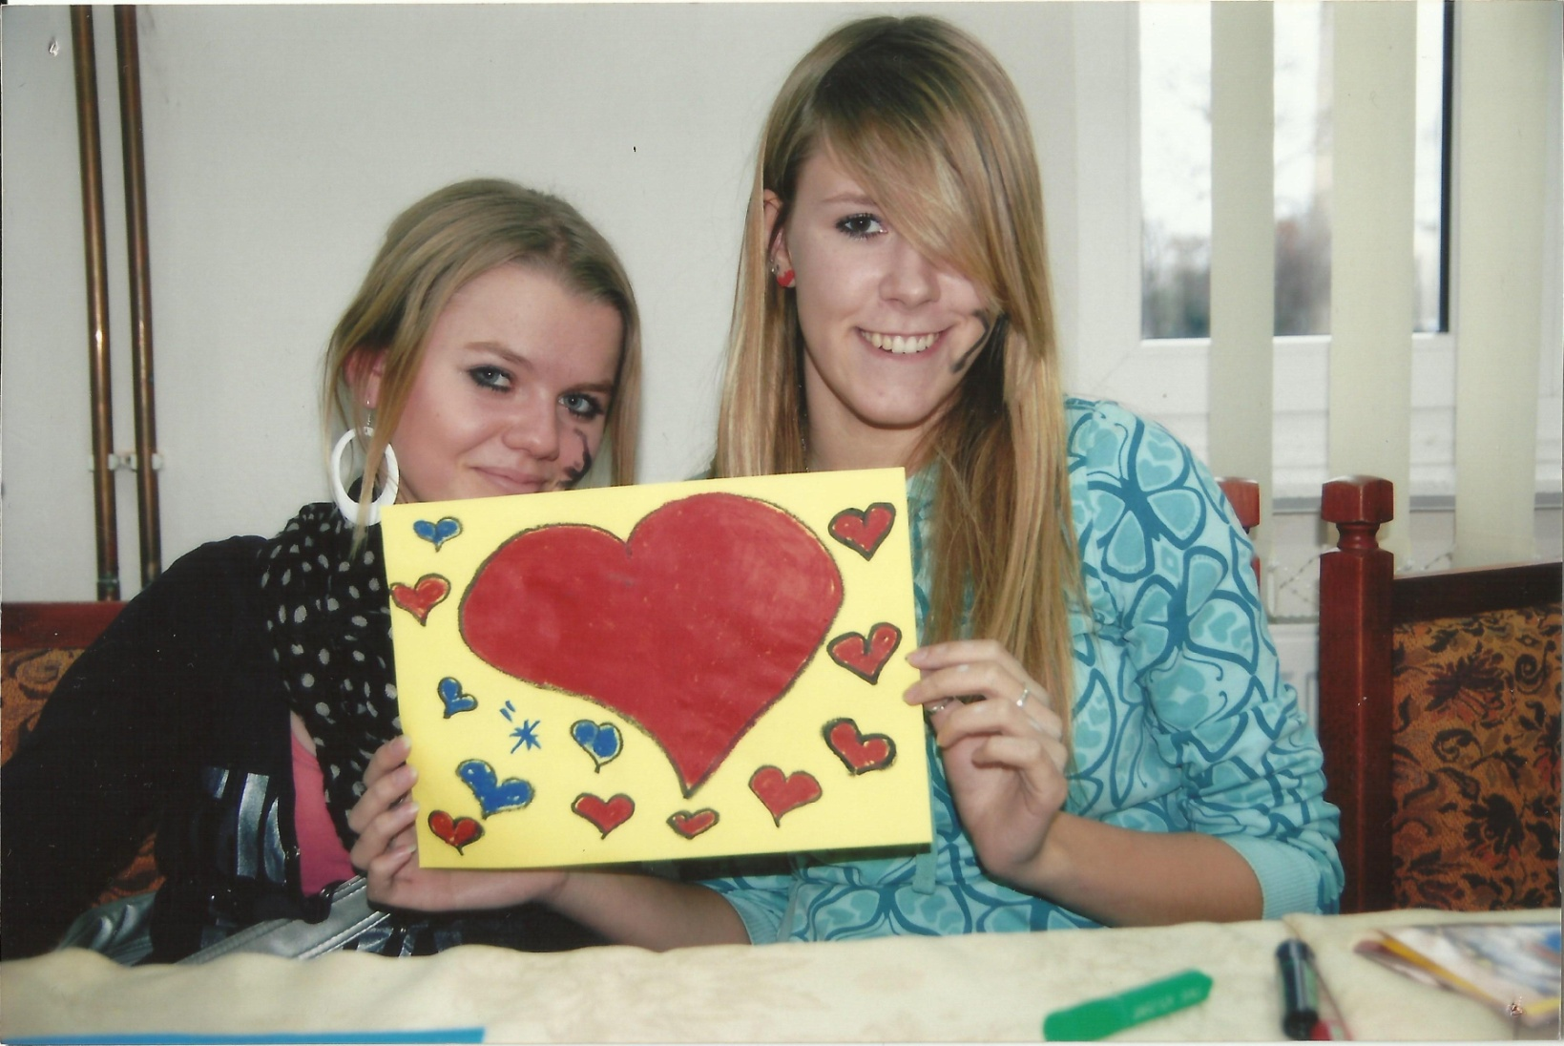
Działania na rzecz Domu Samotnej Matki w Żarach oraz projekt „Budowniczowie lepszego świata”

Slide 6
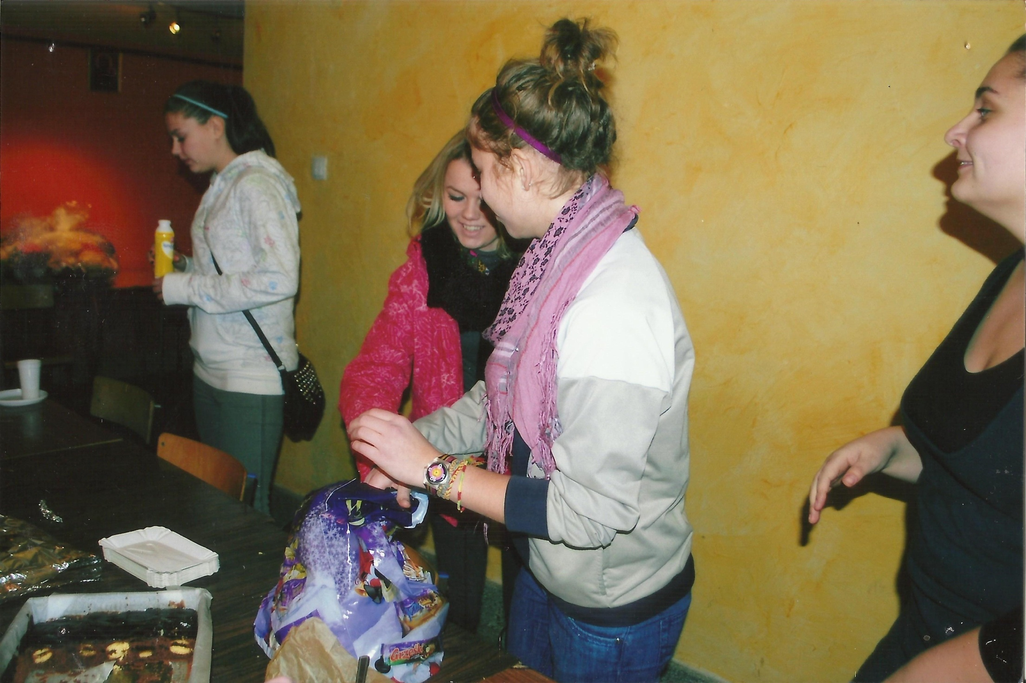

Slide 7
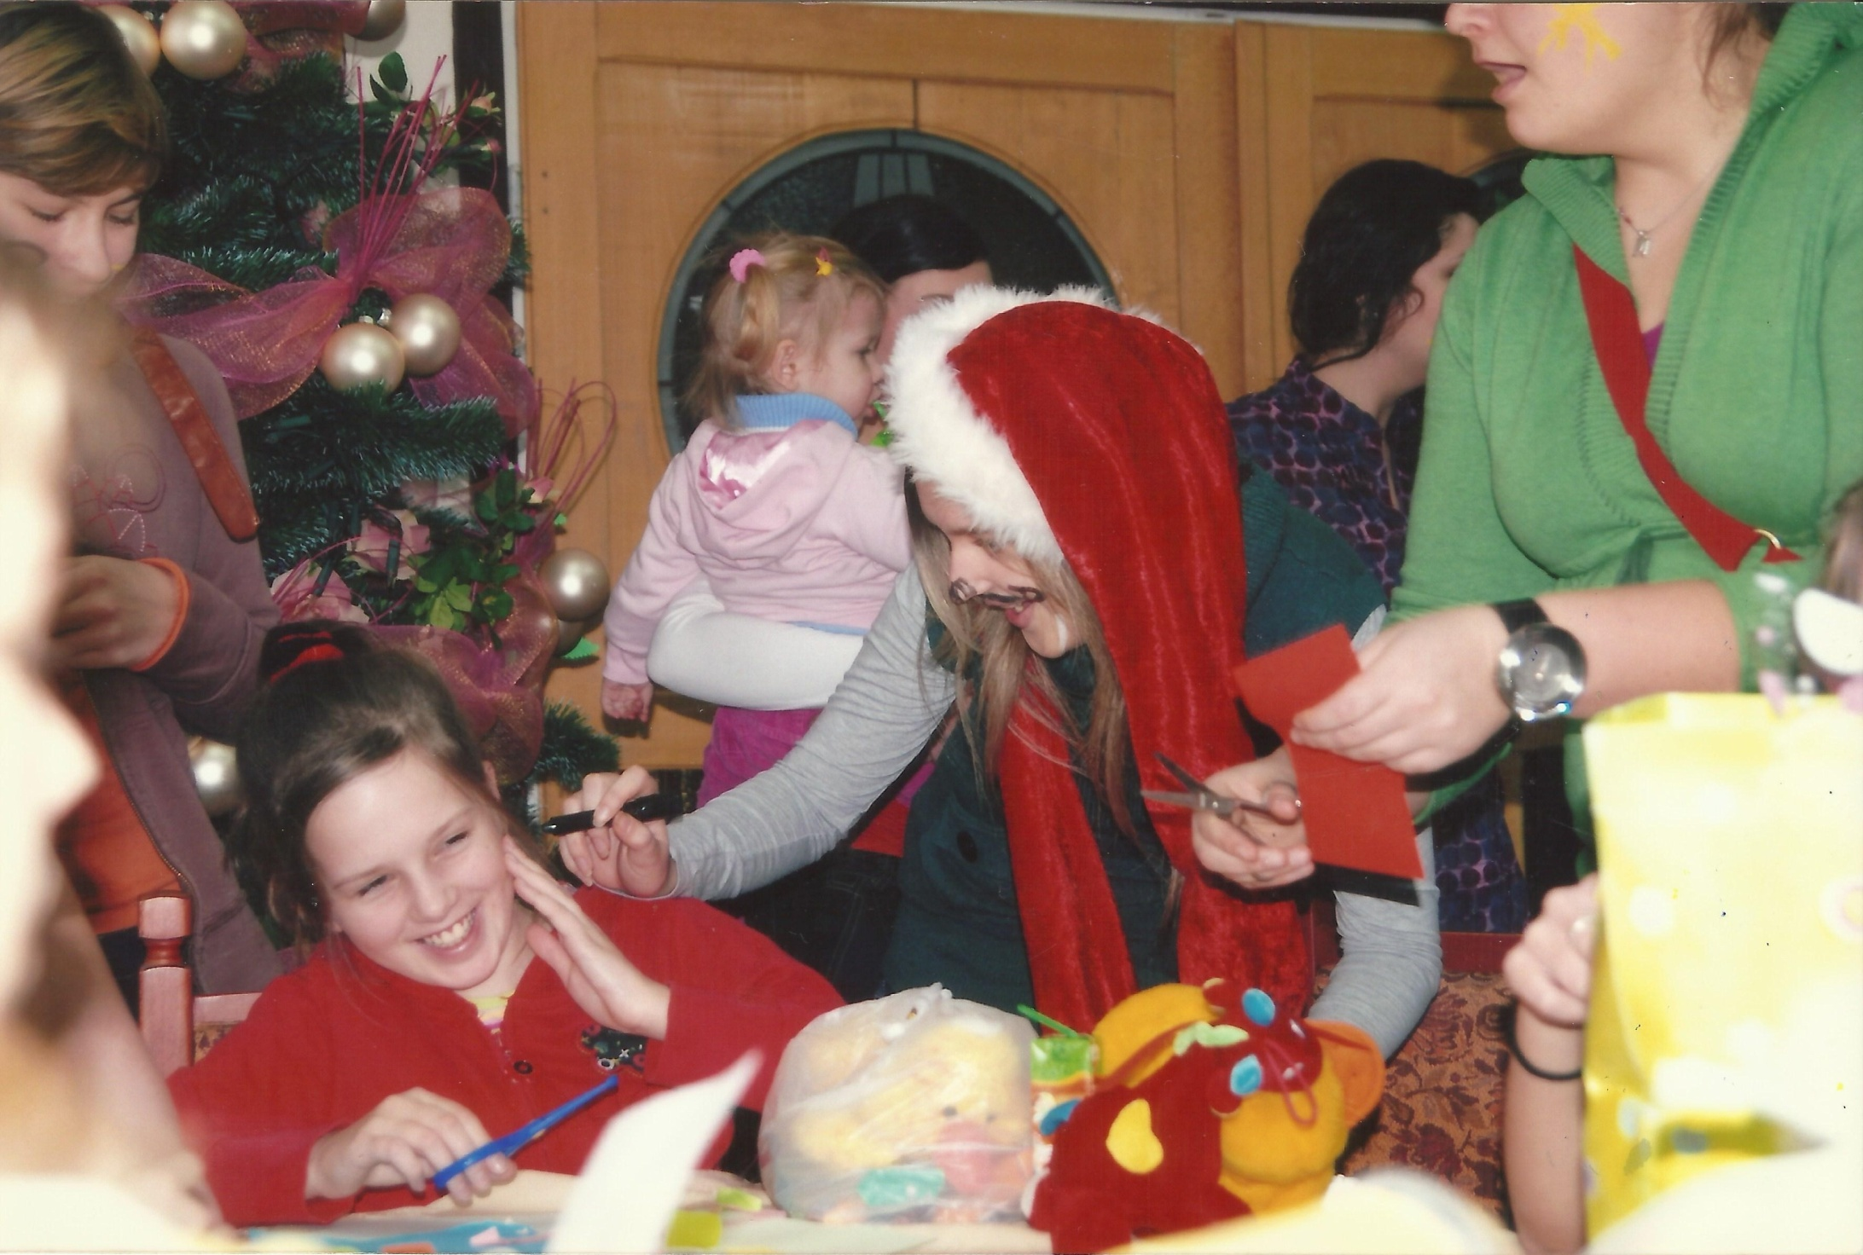

Slide 8
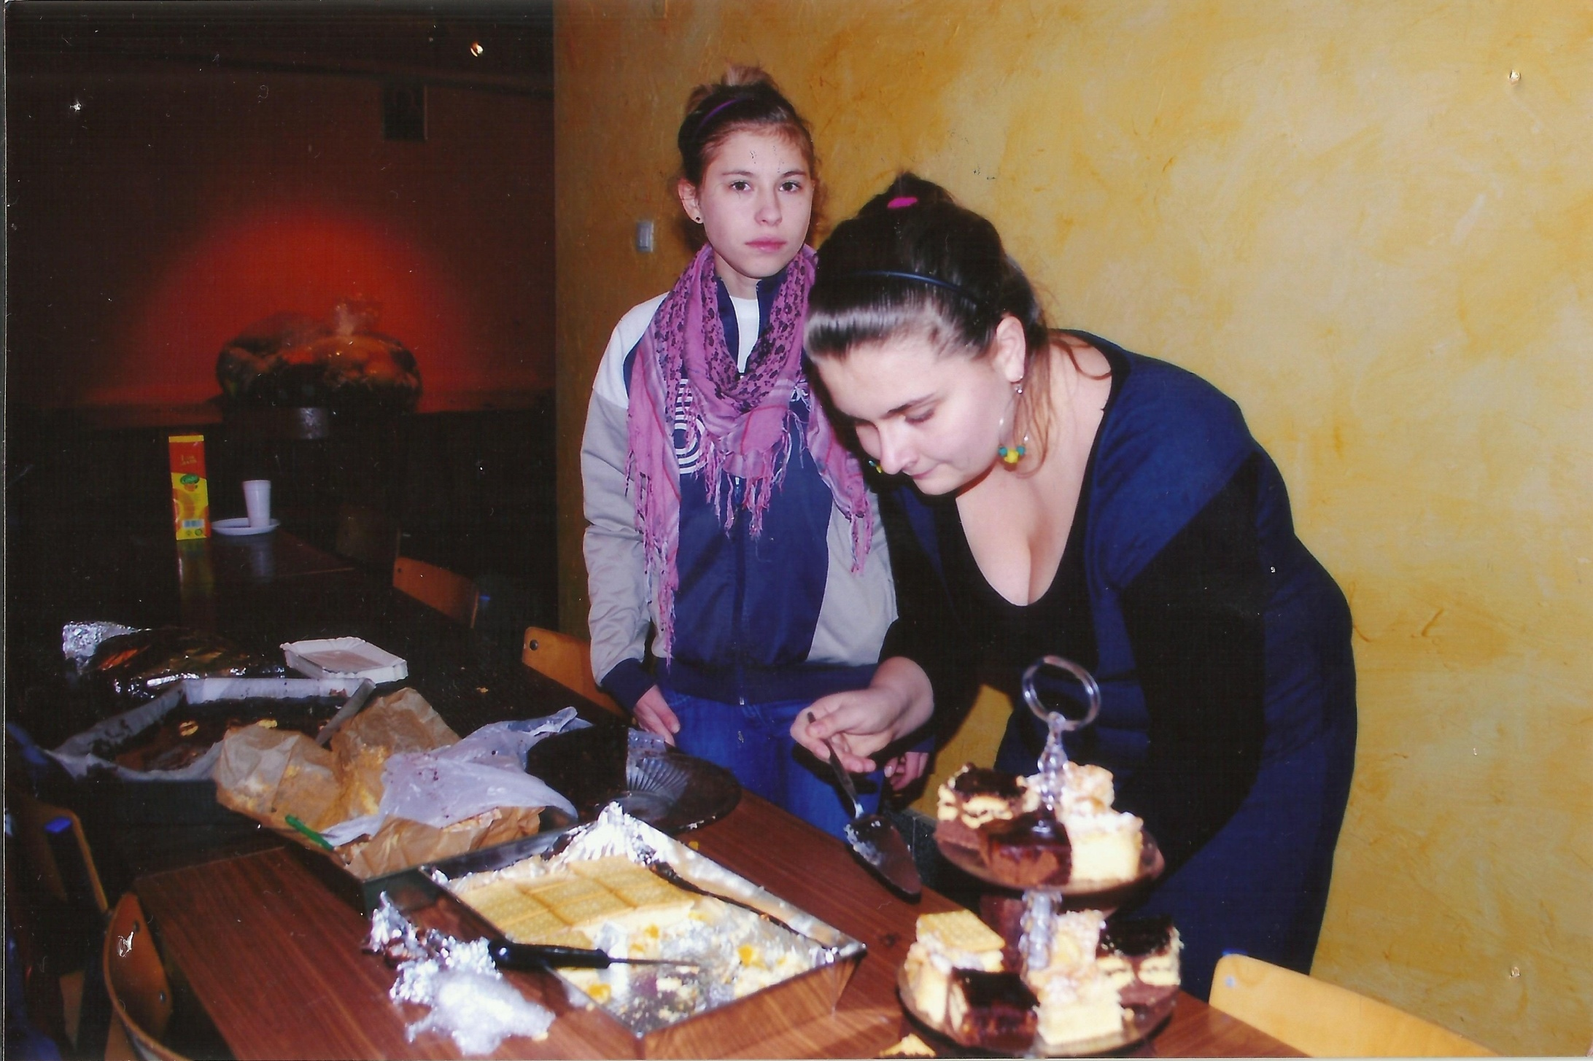

Slide 9
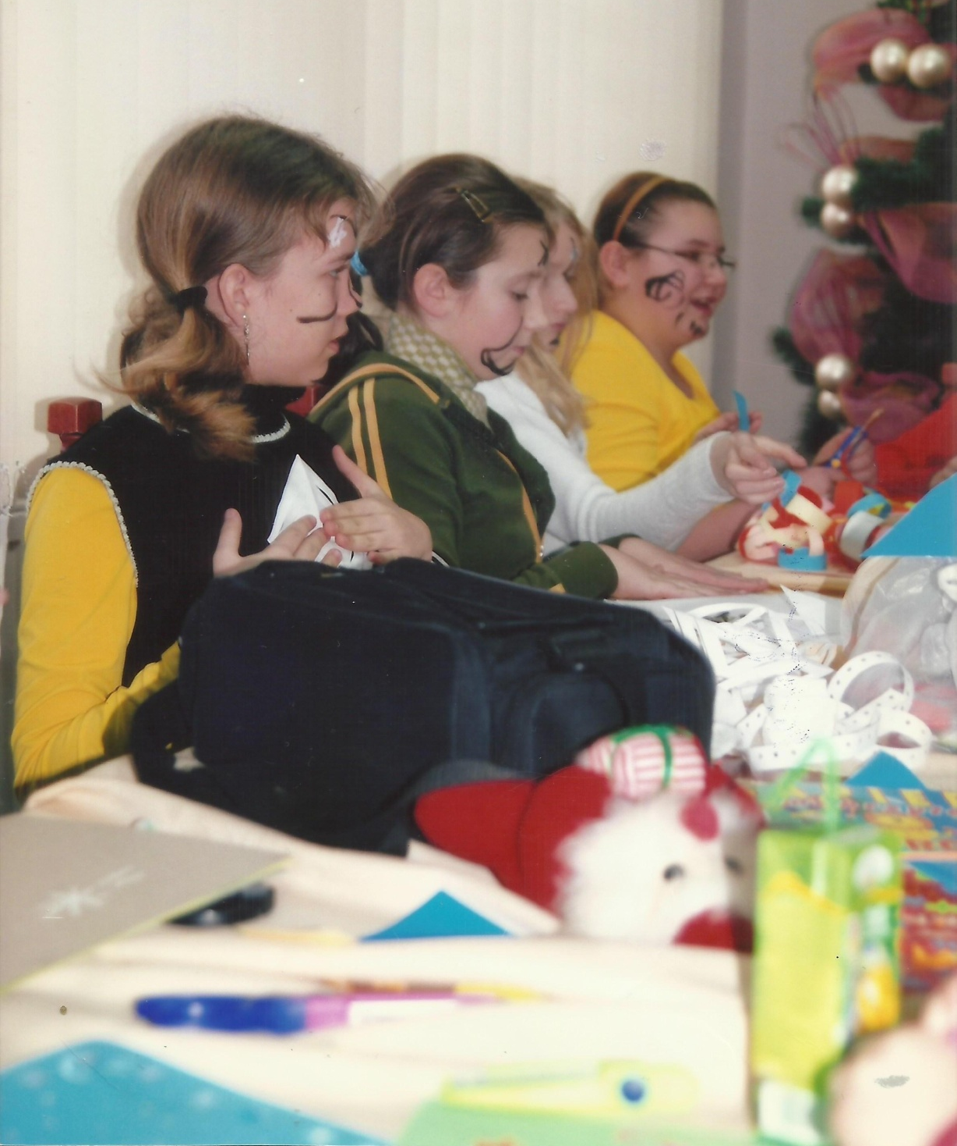

Slide 10
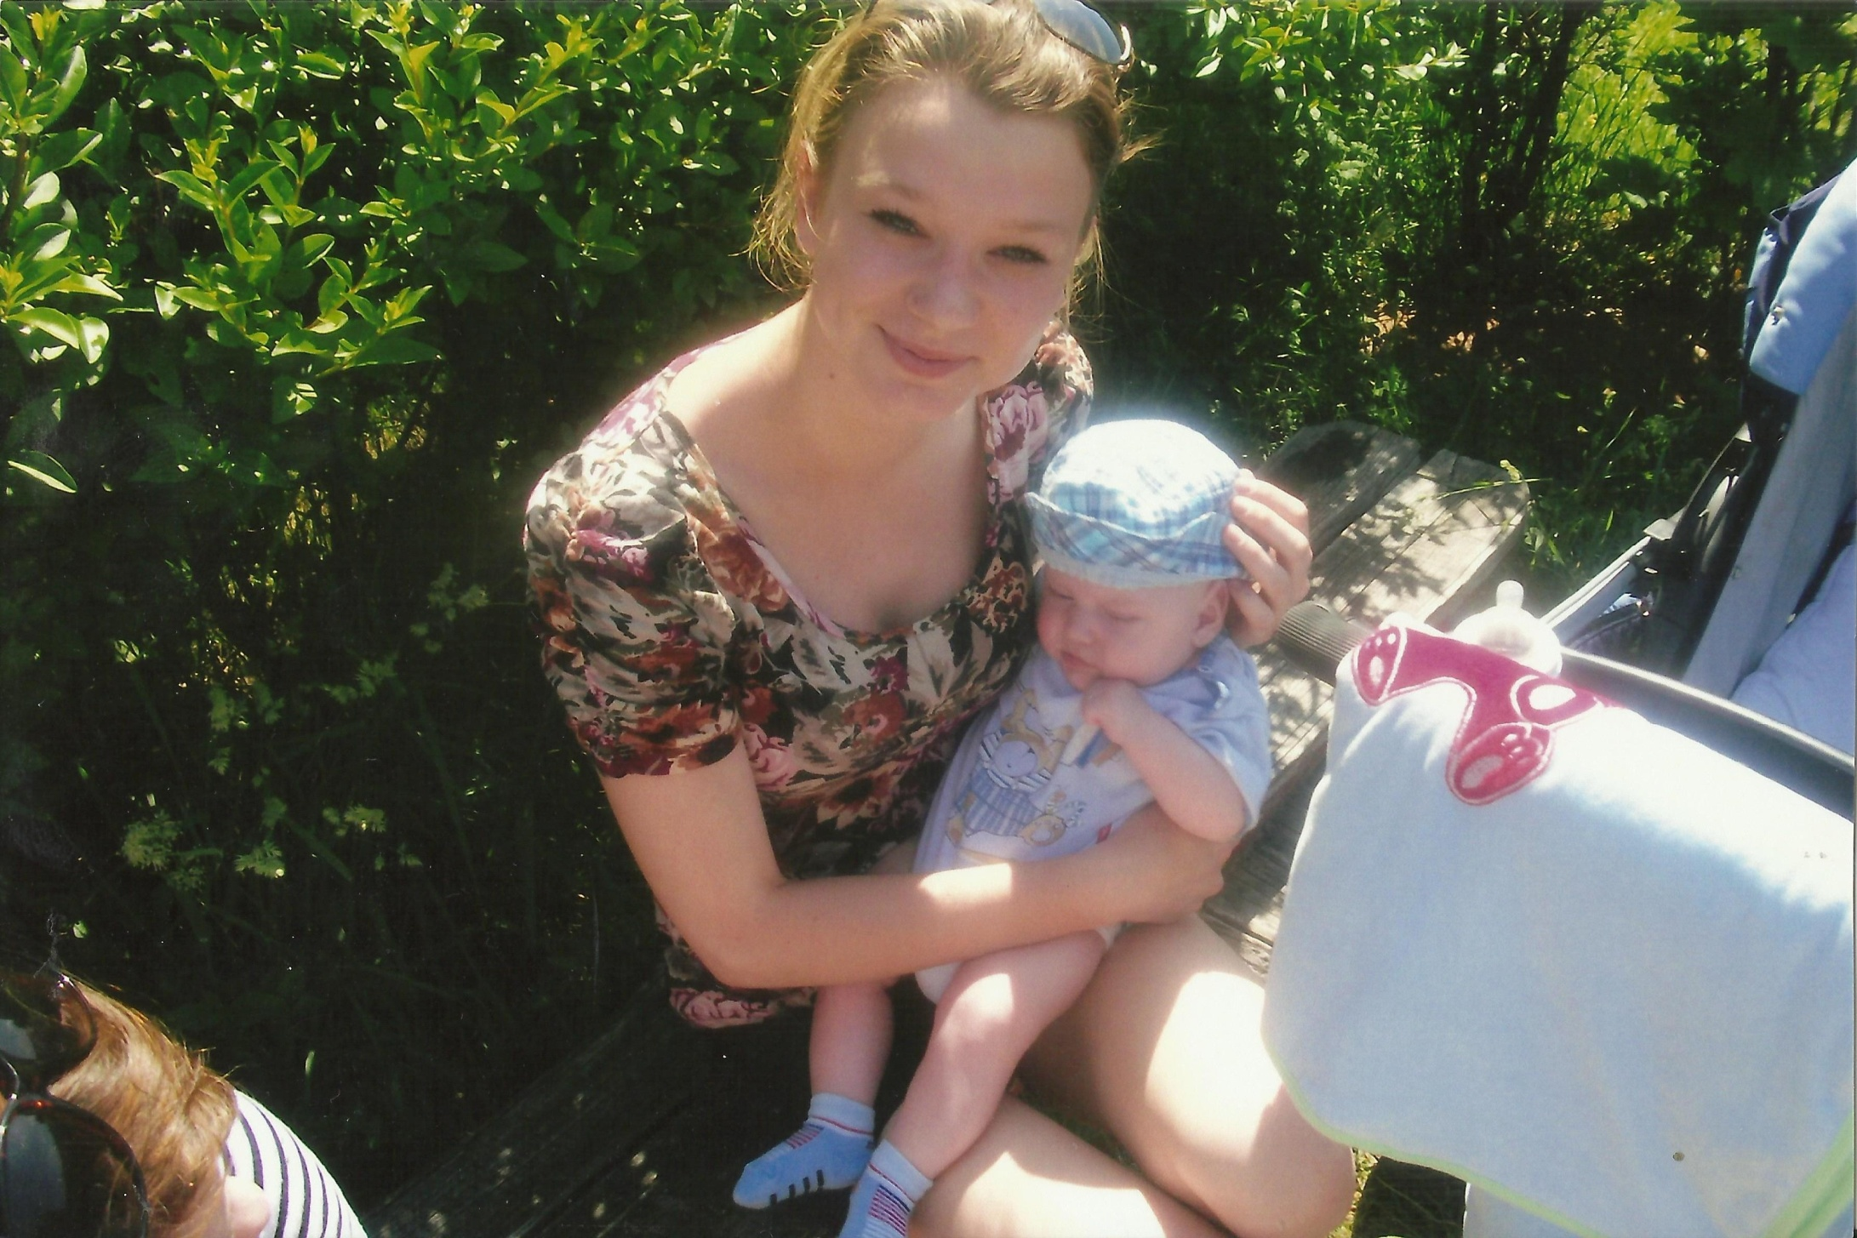

Slide 11
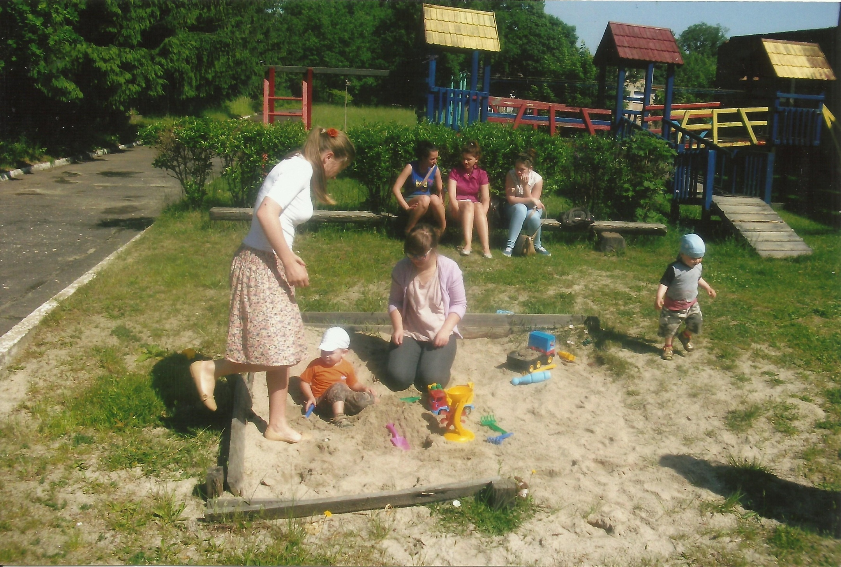

Slide 12
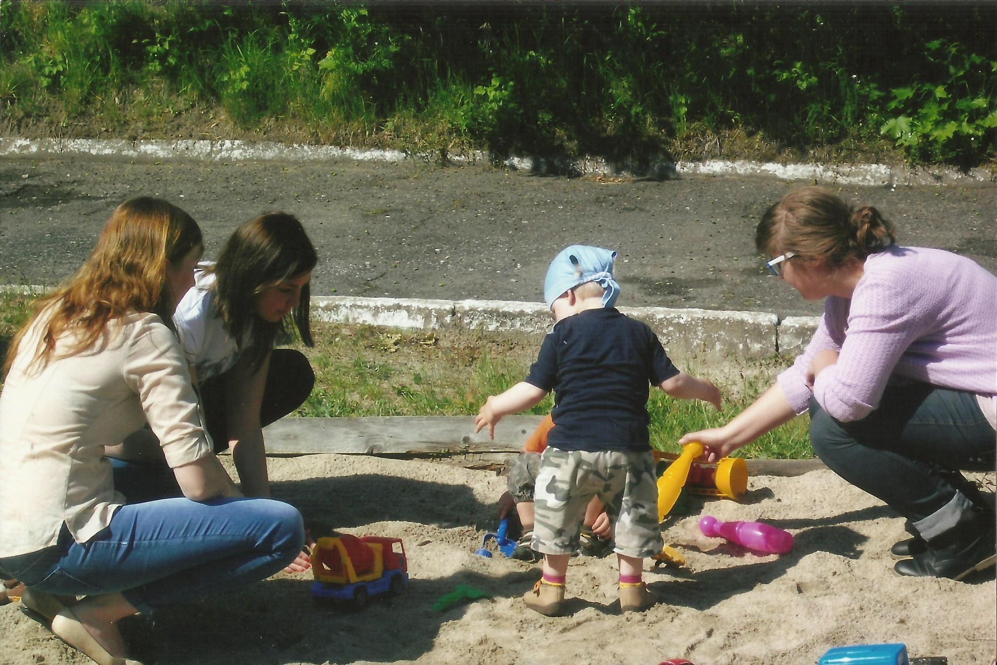

Slide 13
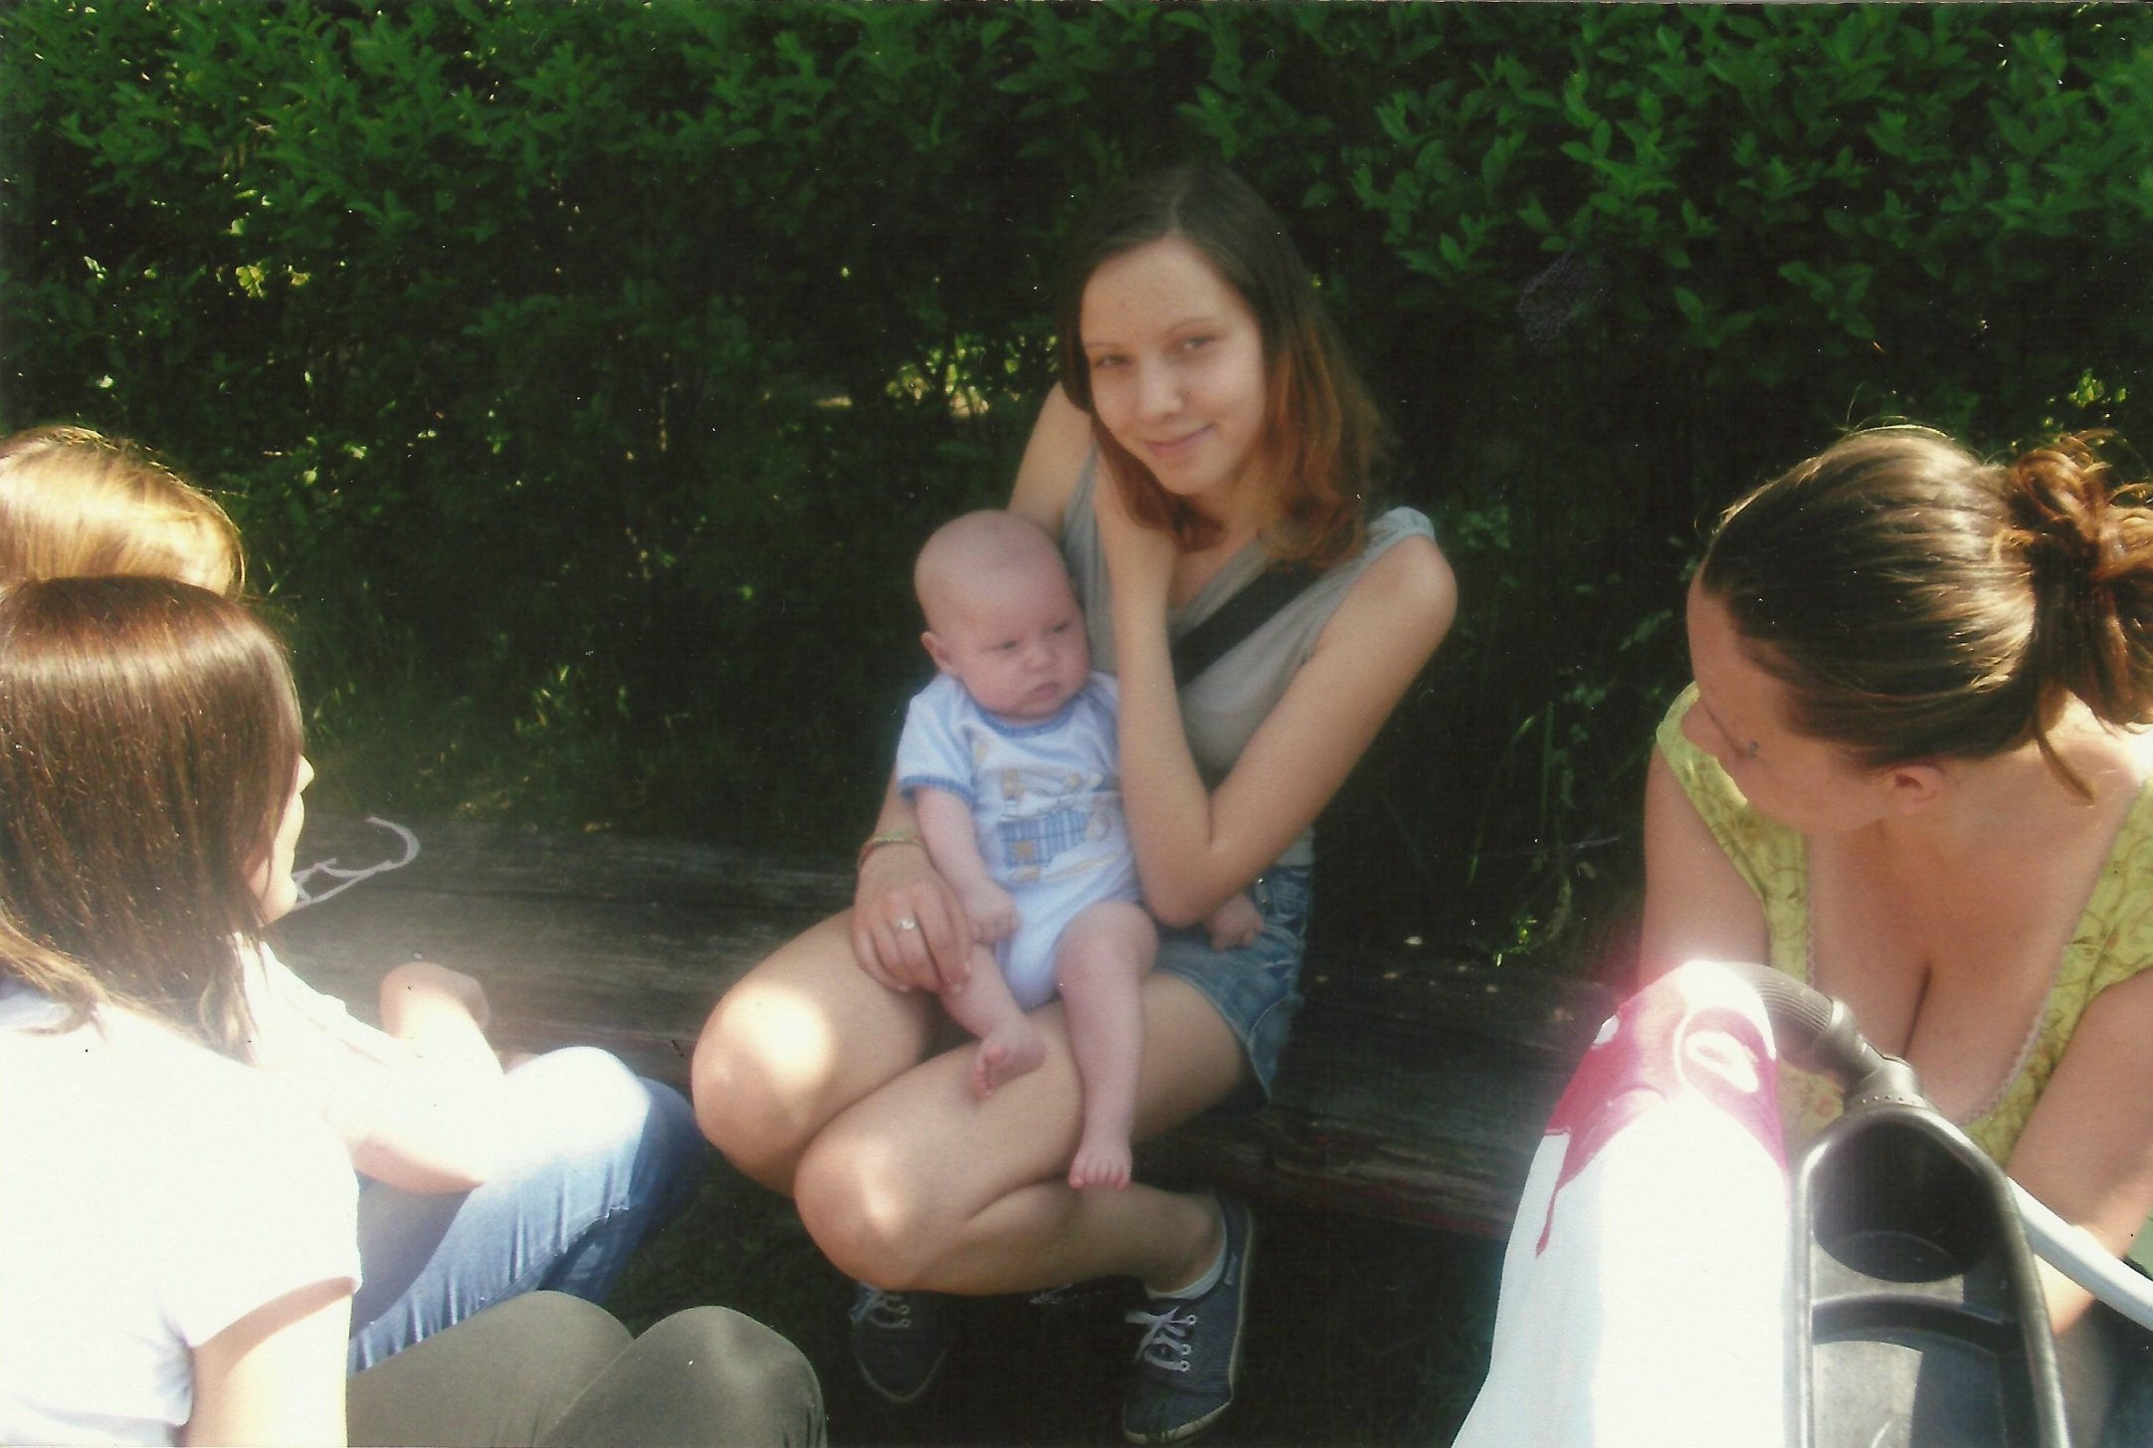

Slide 14
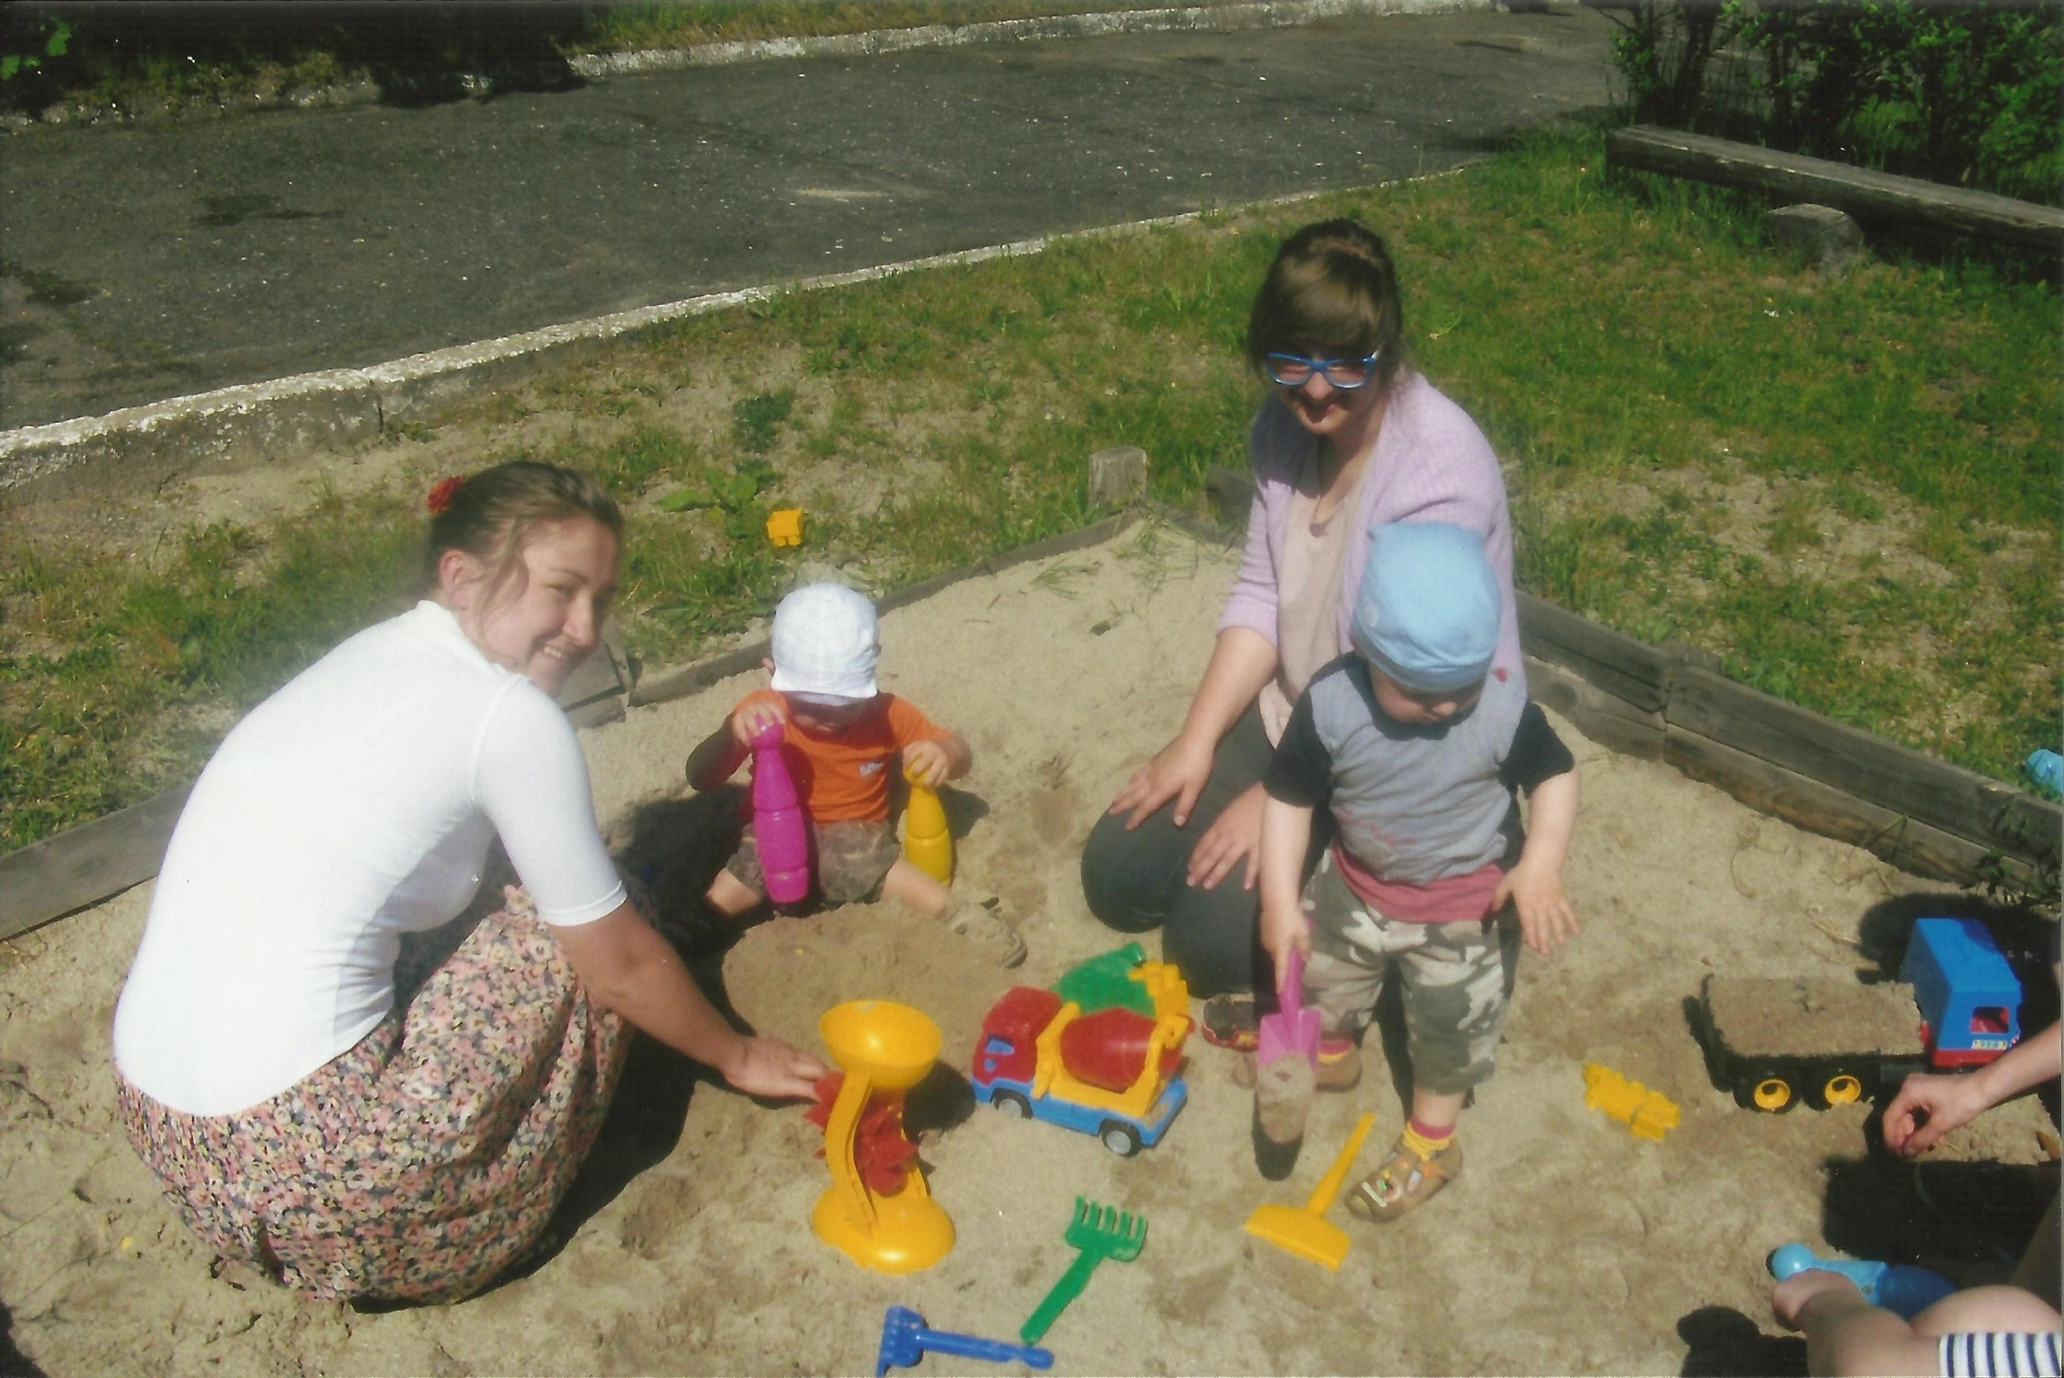

Slide 15
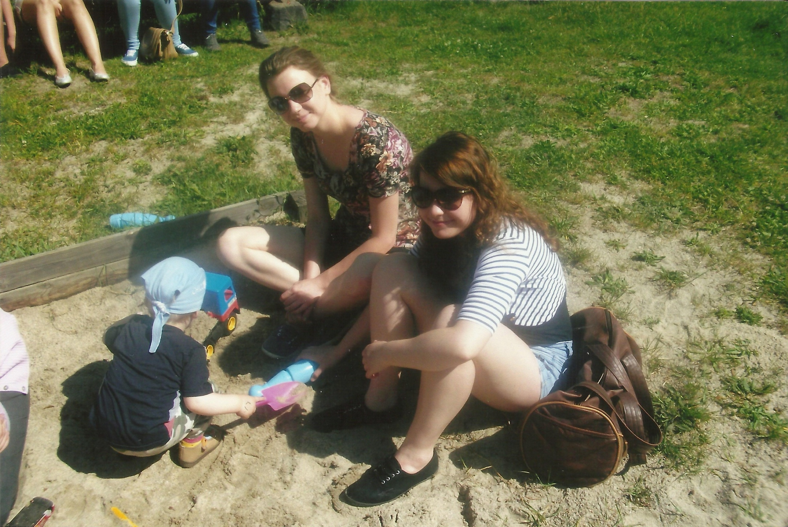

Slide 16
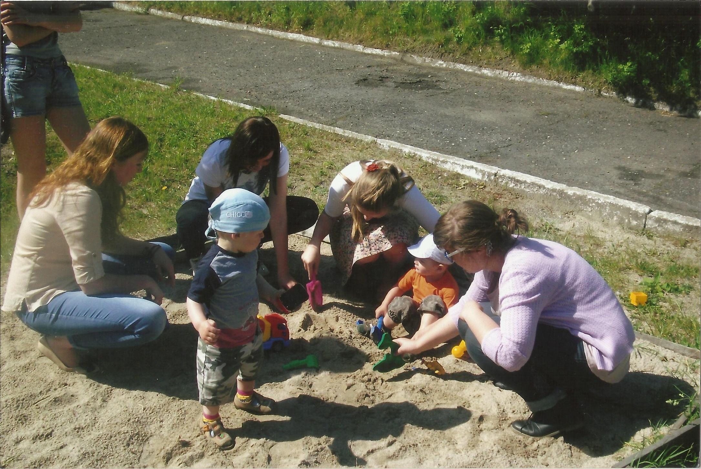

Slide 17
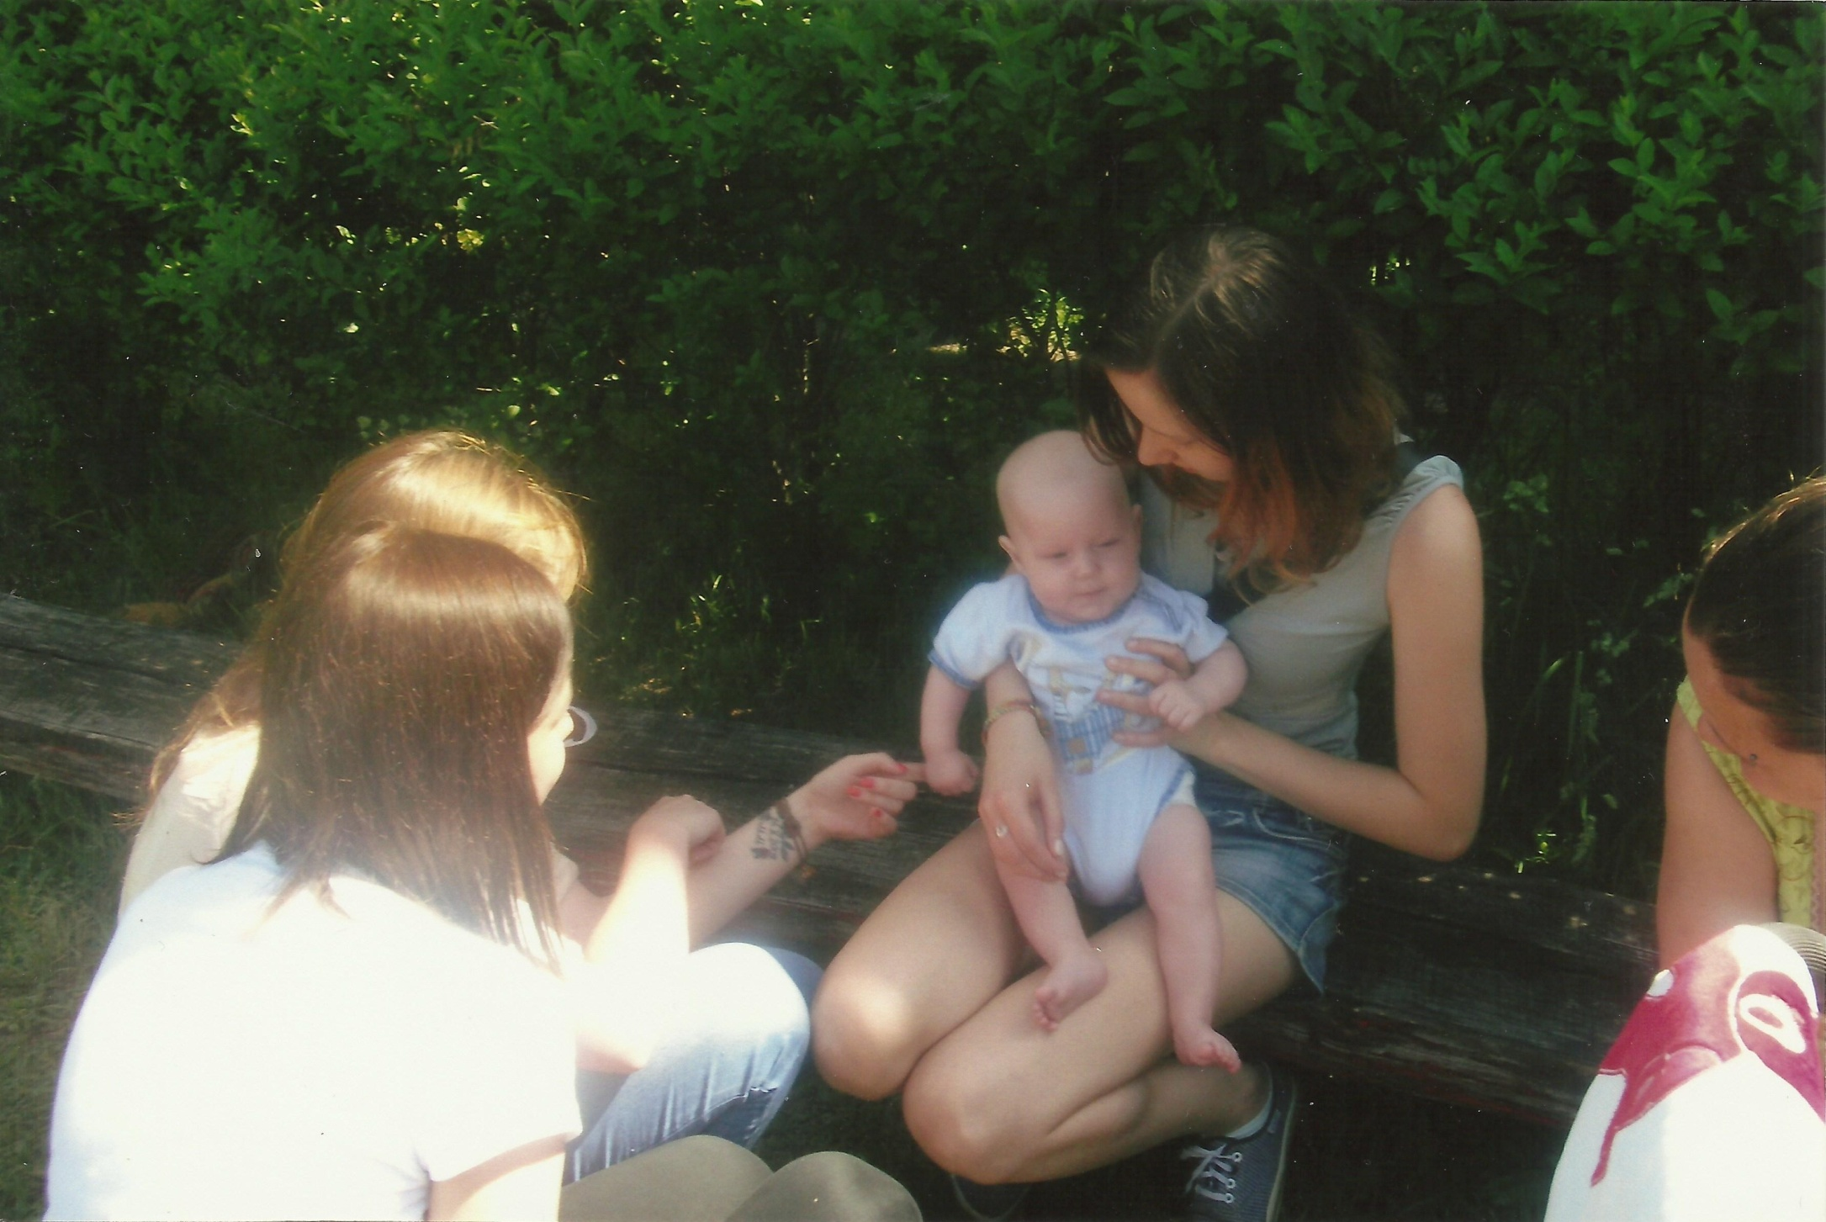

Slide 18
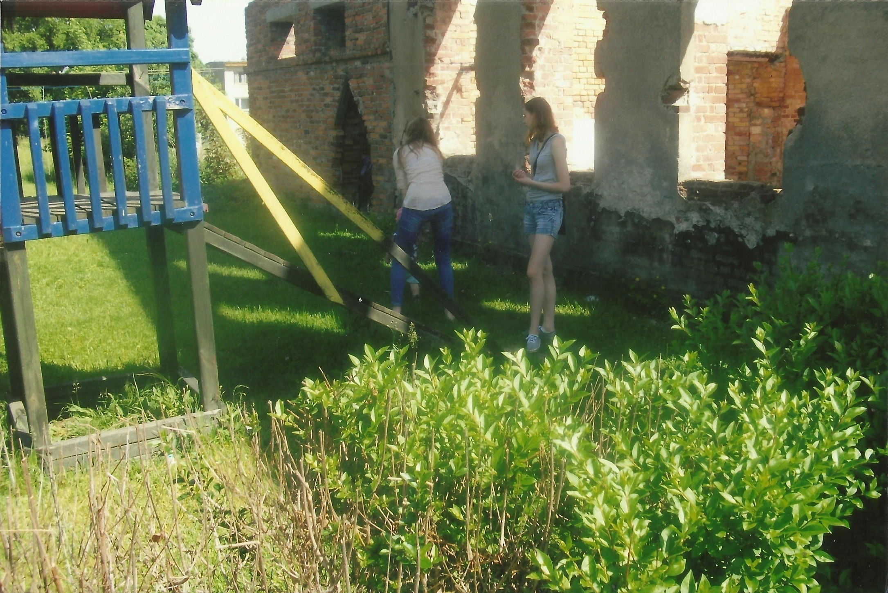

Slide 19
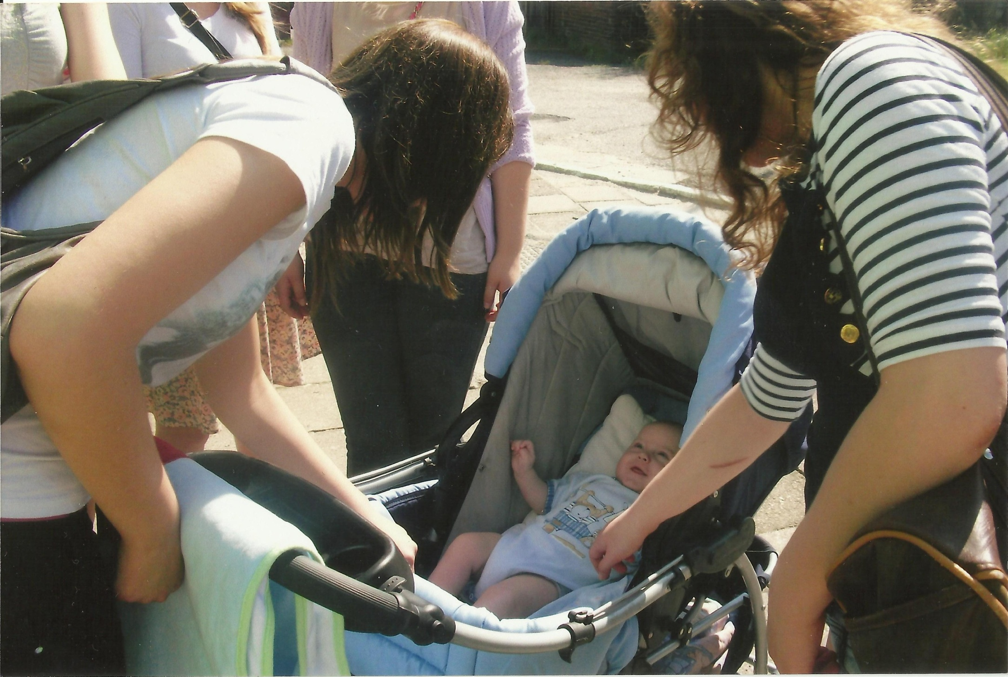

Slide 20
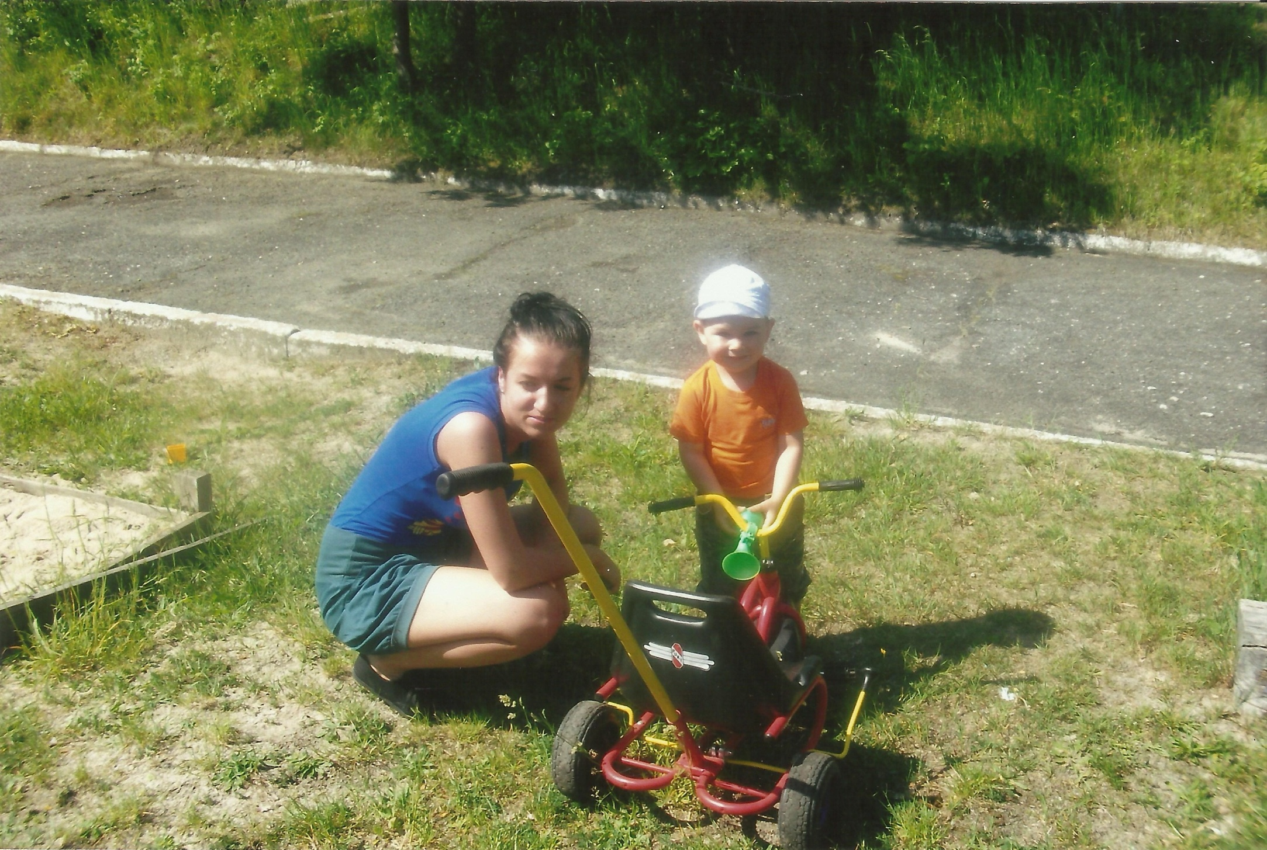

Slide 21
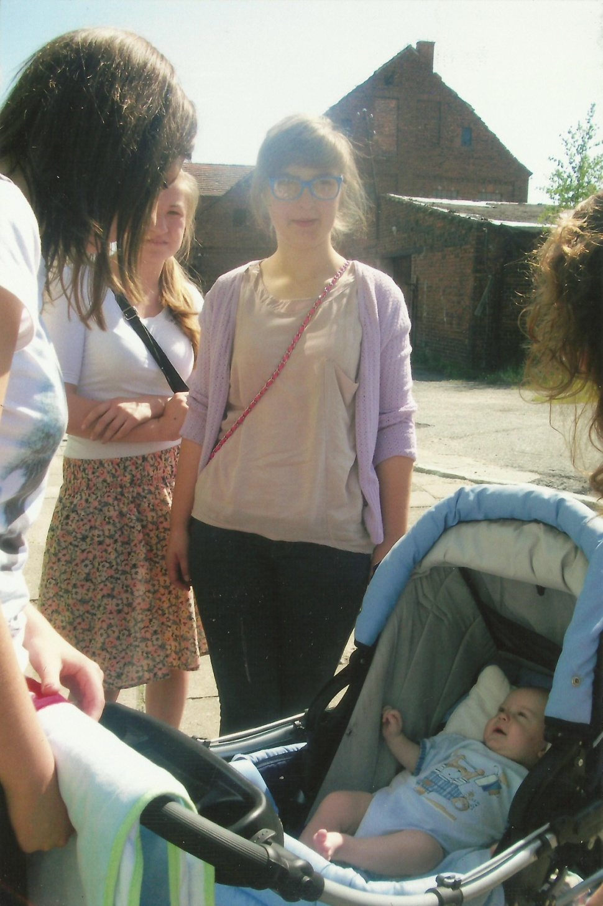
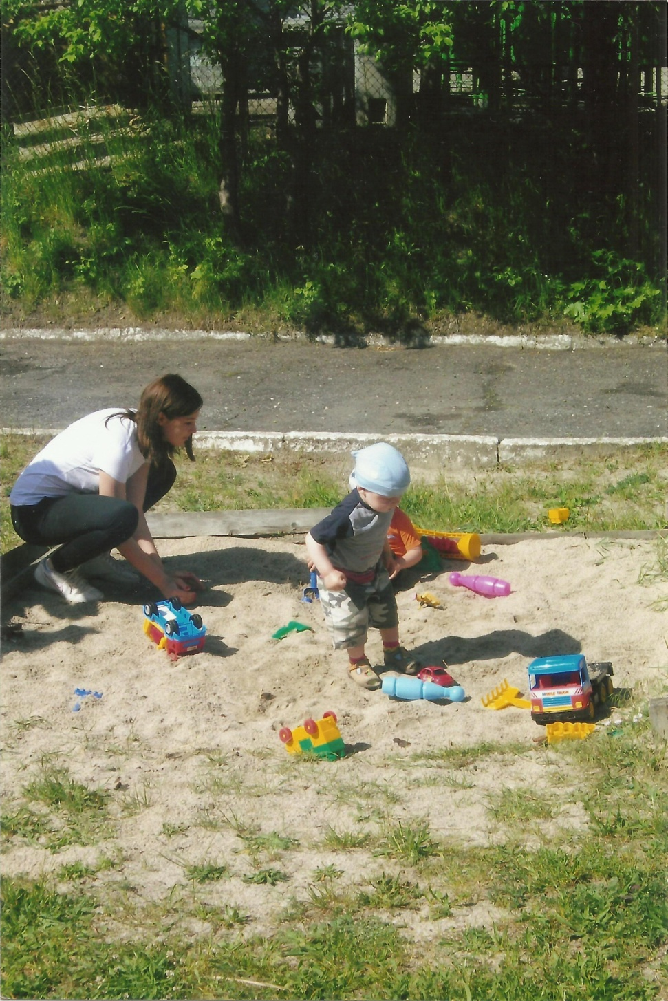

Slide 22
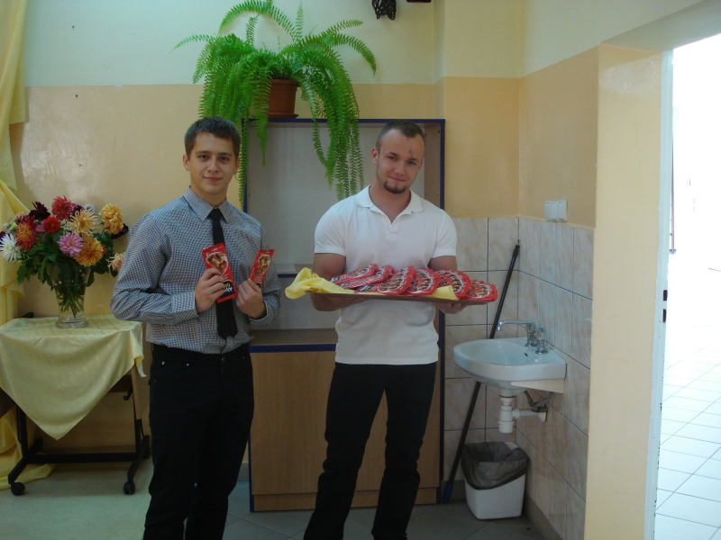
Dzień Edukacji Narodowej

Slide 23
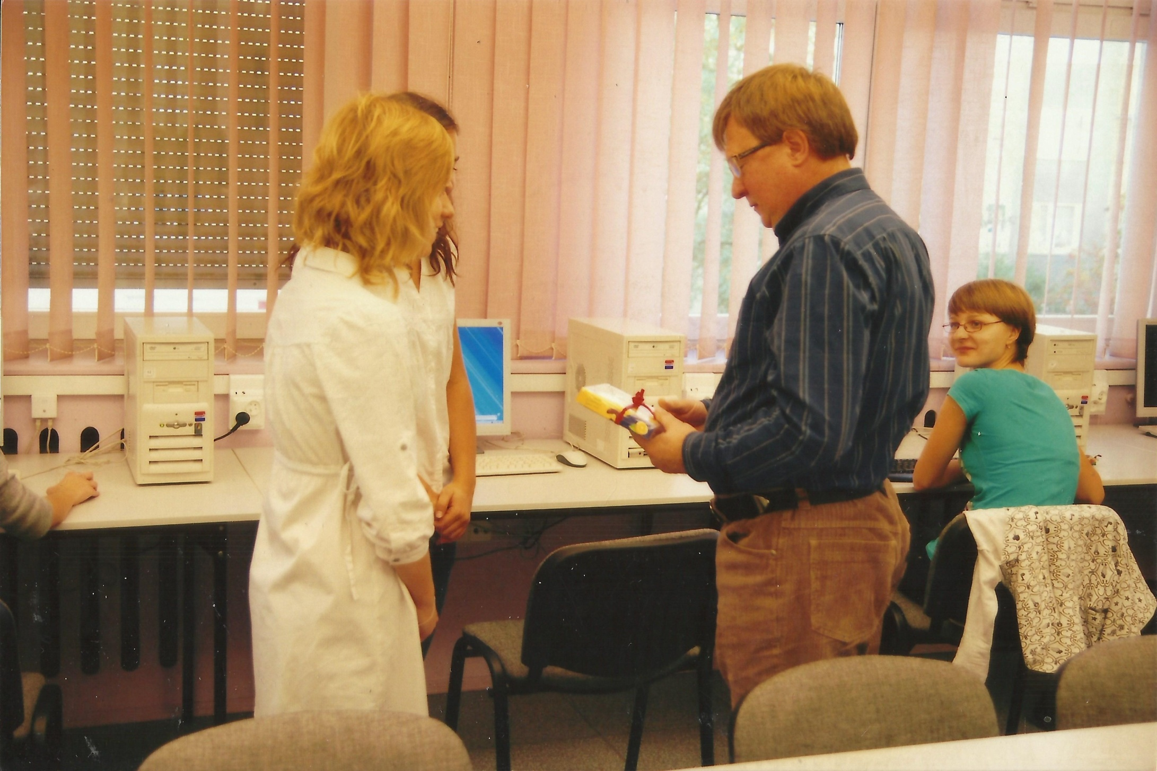

Slide 24
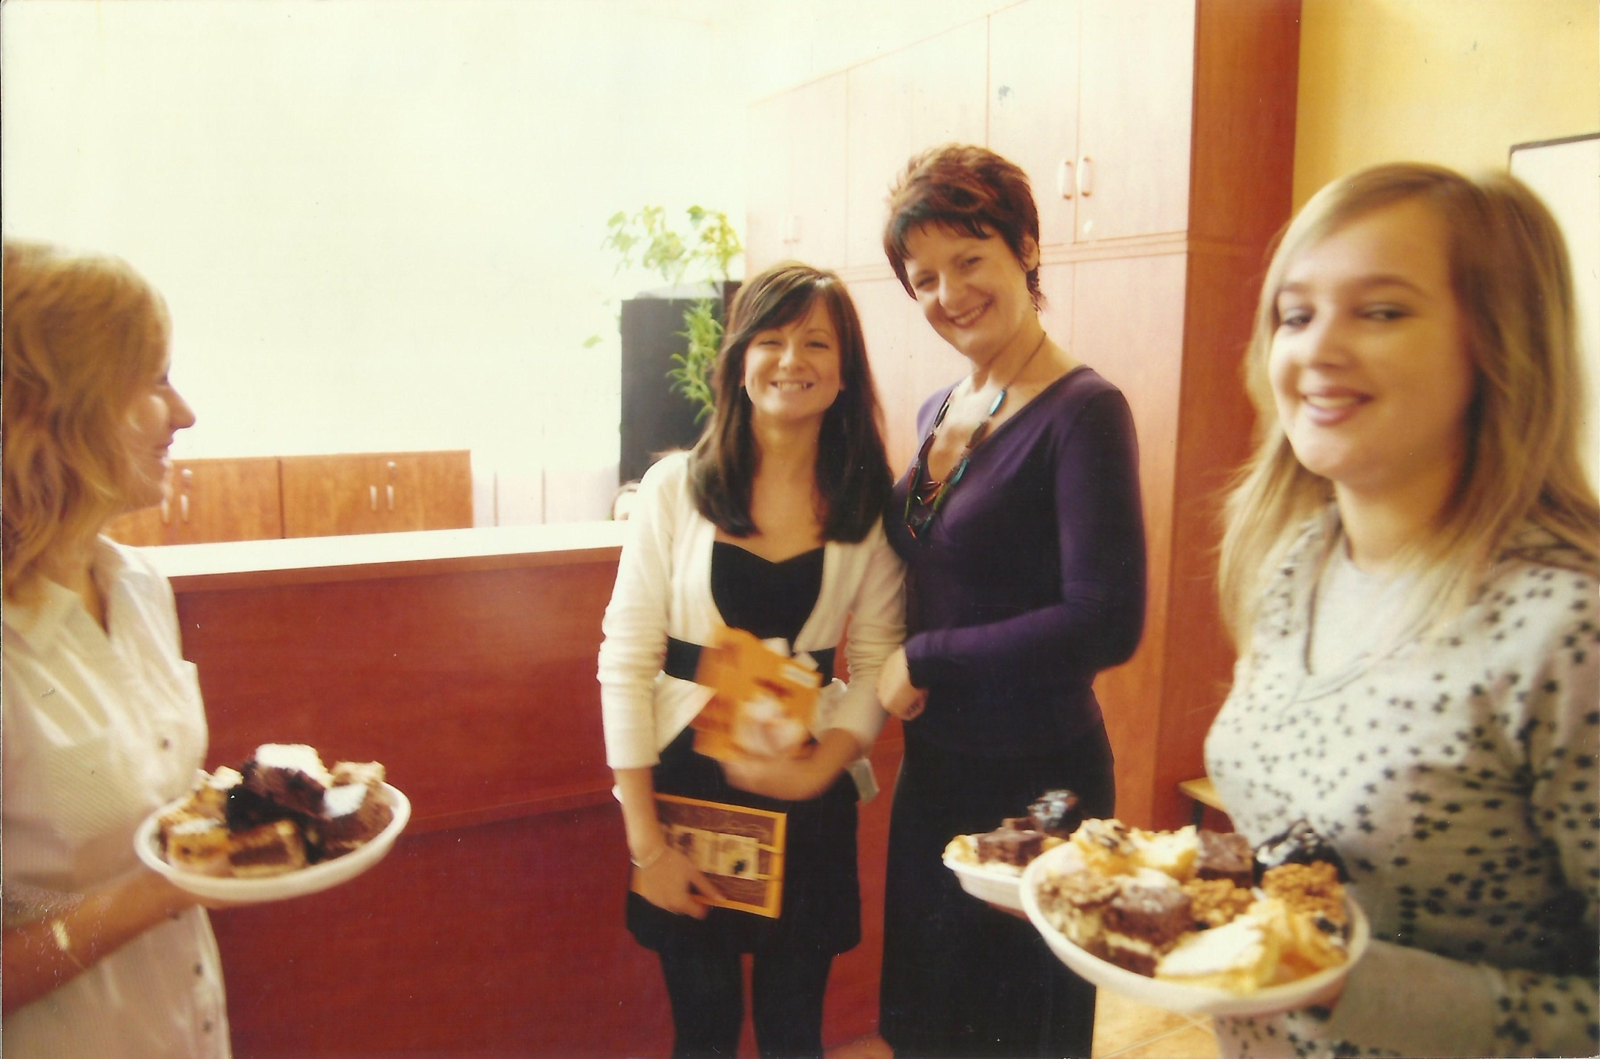

Slide 25
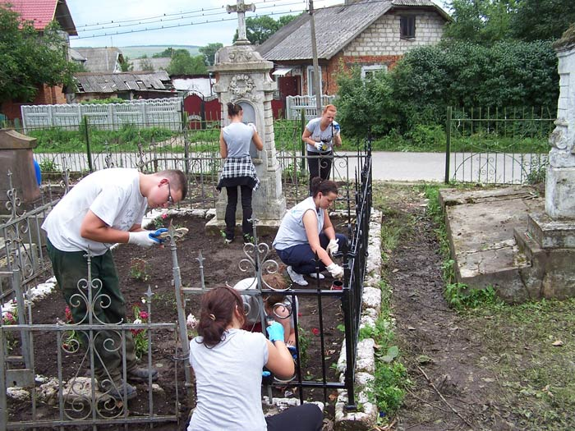
Projekt
„Mogiłę pradziada ocal od zapomnienia”

Slide 26
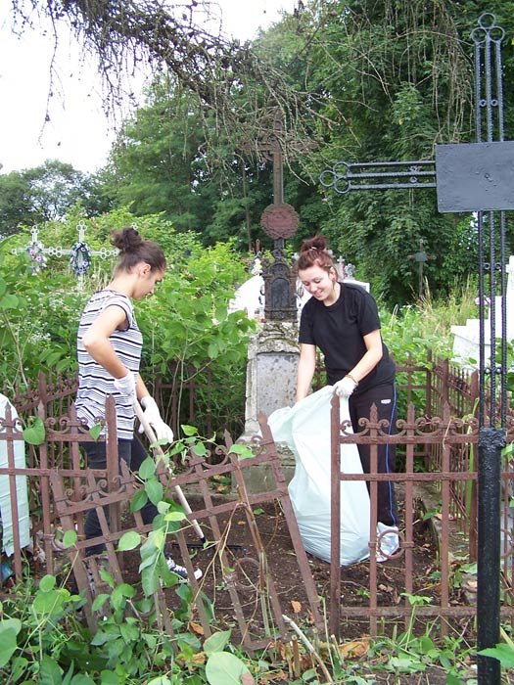

Slide 28
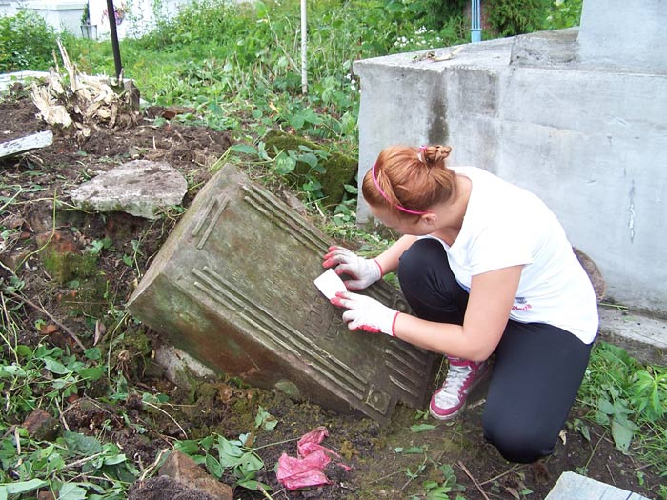

Slide 29
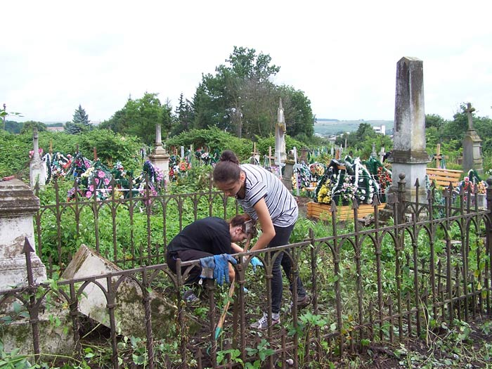

Slide 30
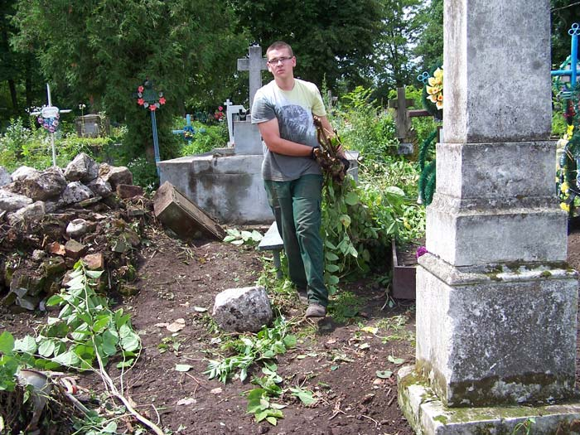

Slide 31
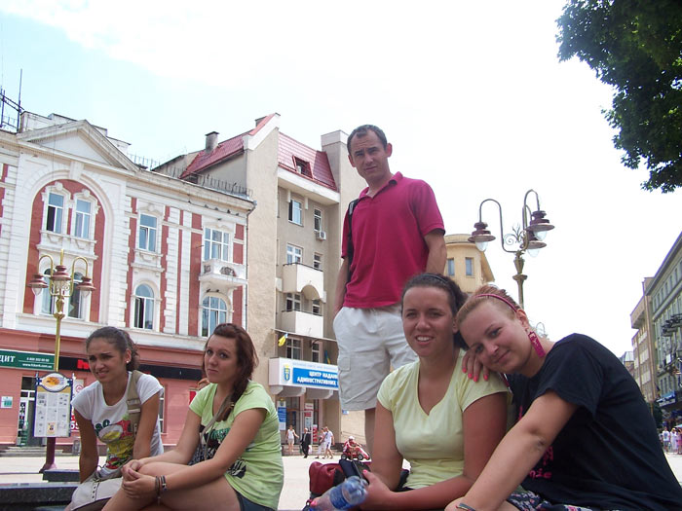

Slide 32
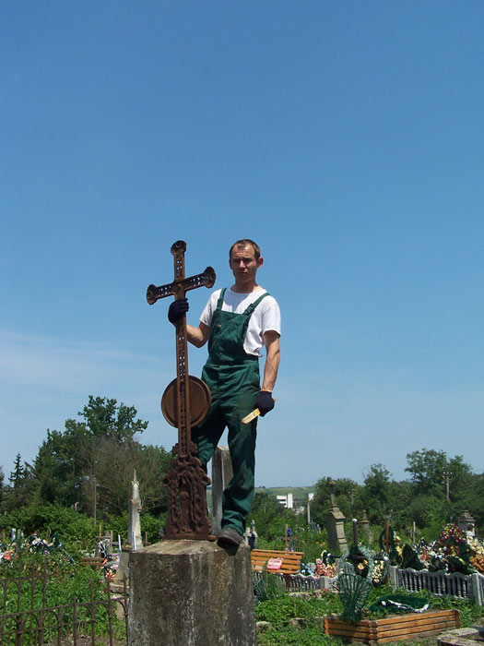

Slide 33
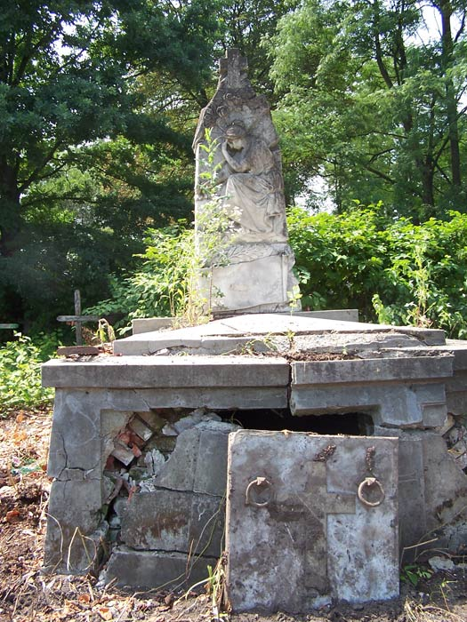

Slide 34
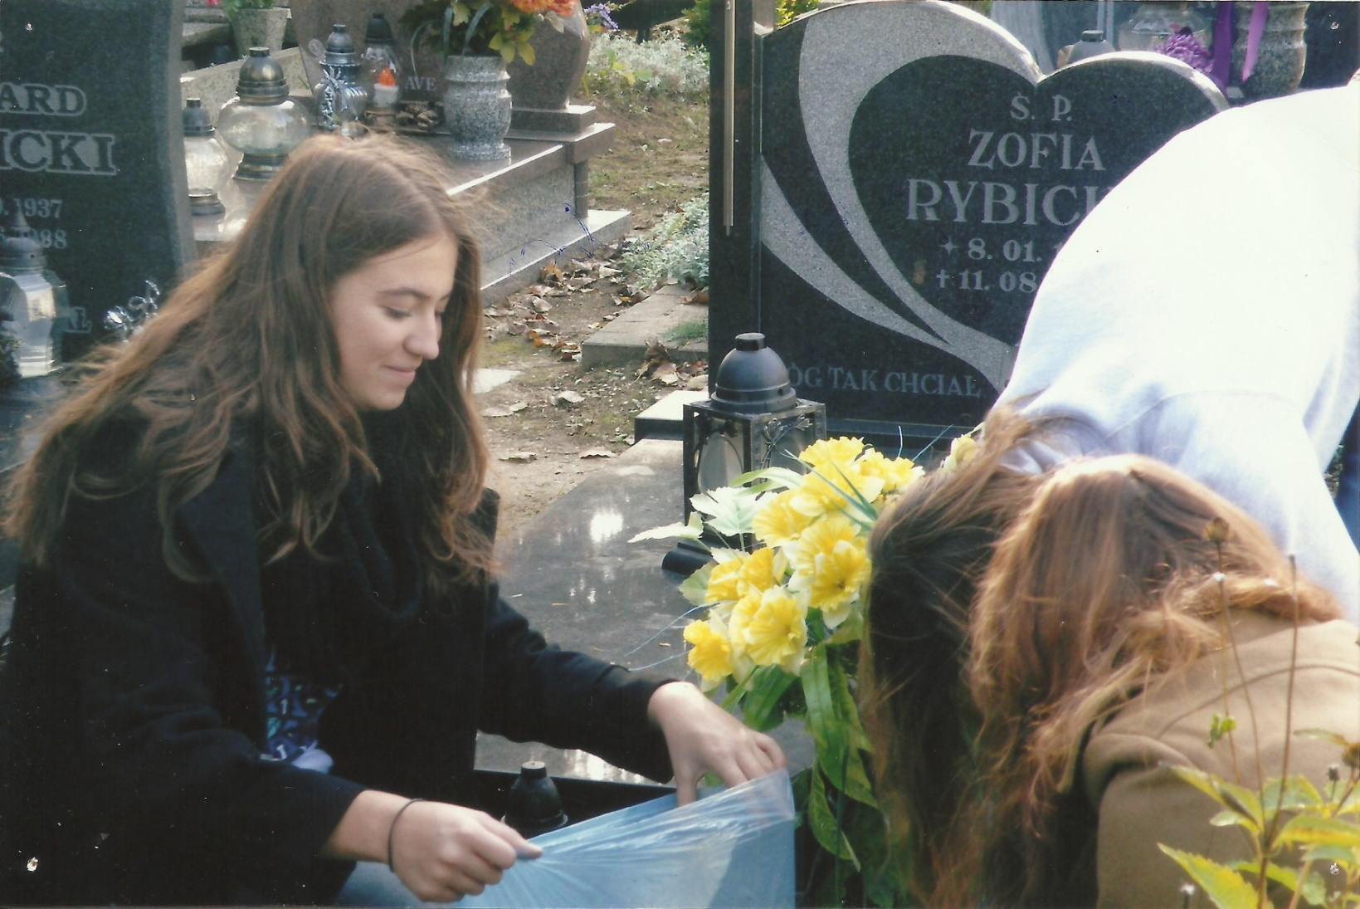
Sprzątanie polkowickich grobów

Slide 35
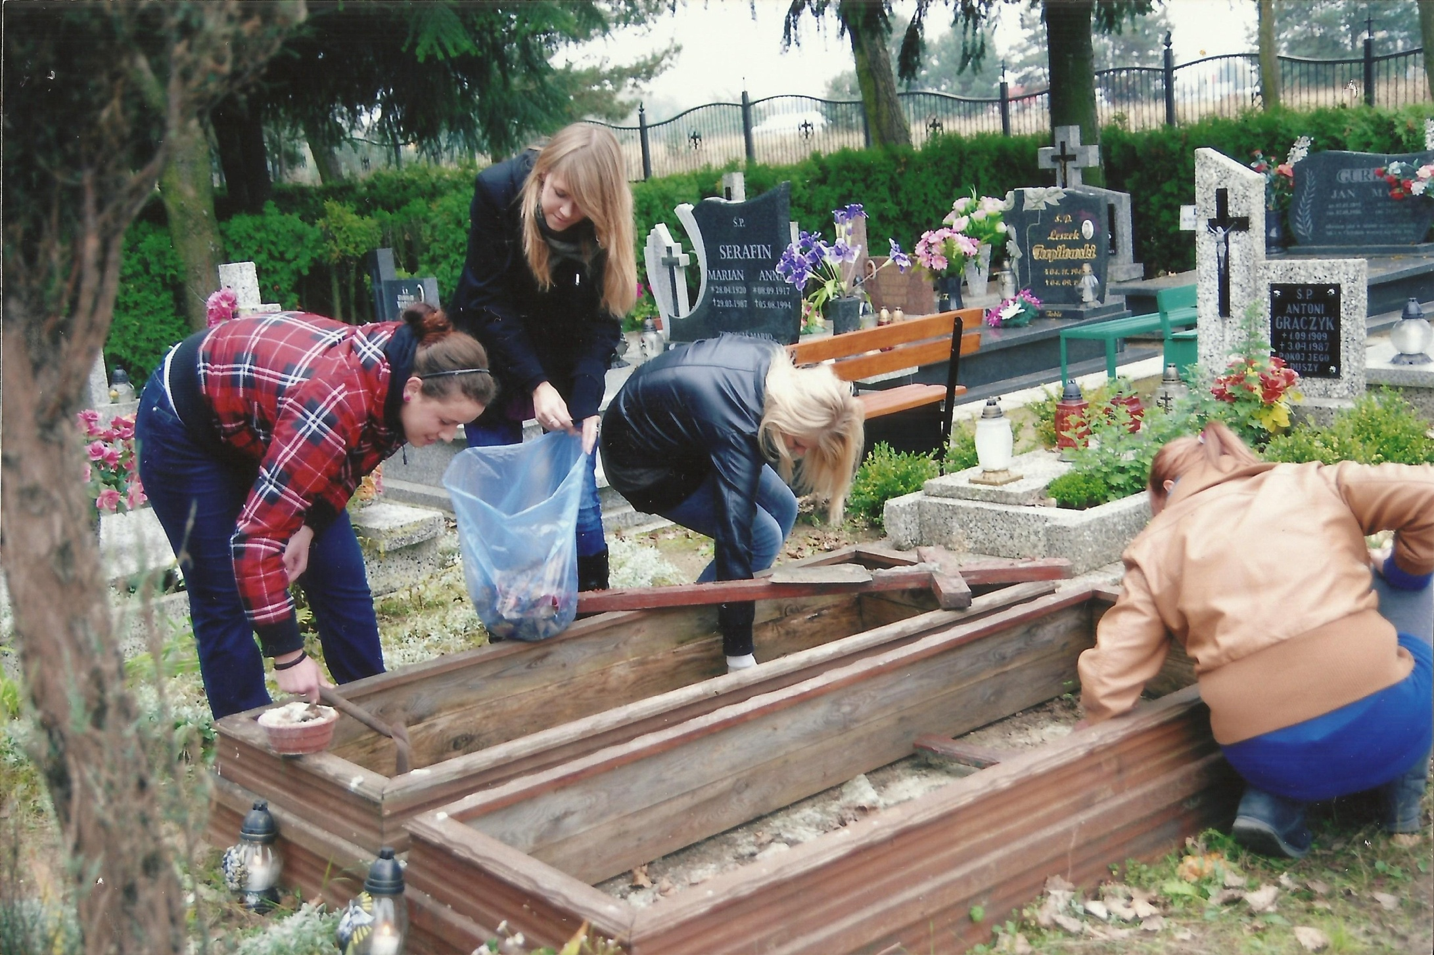

Slide 36
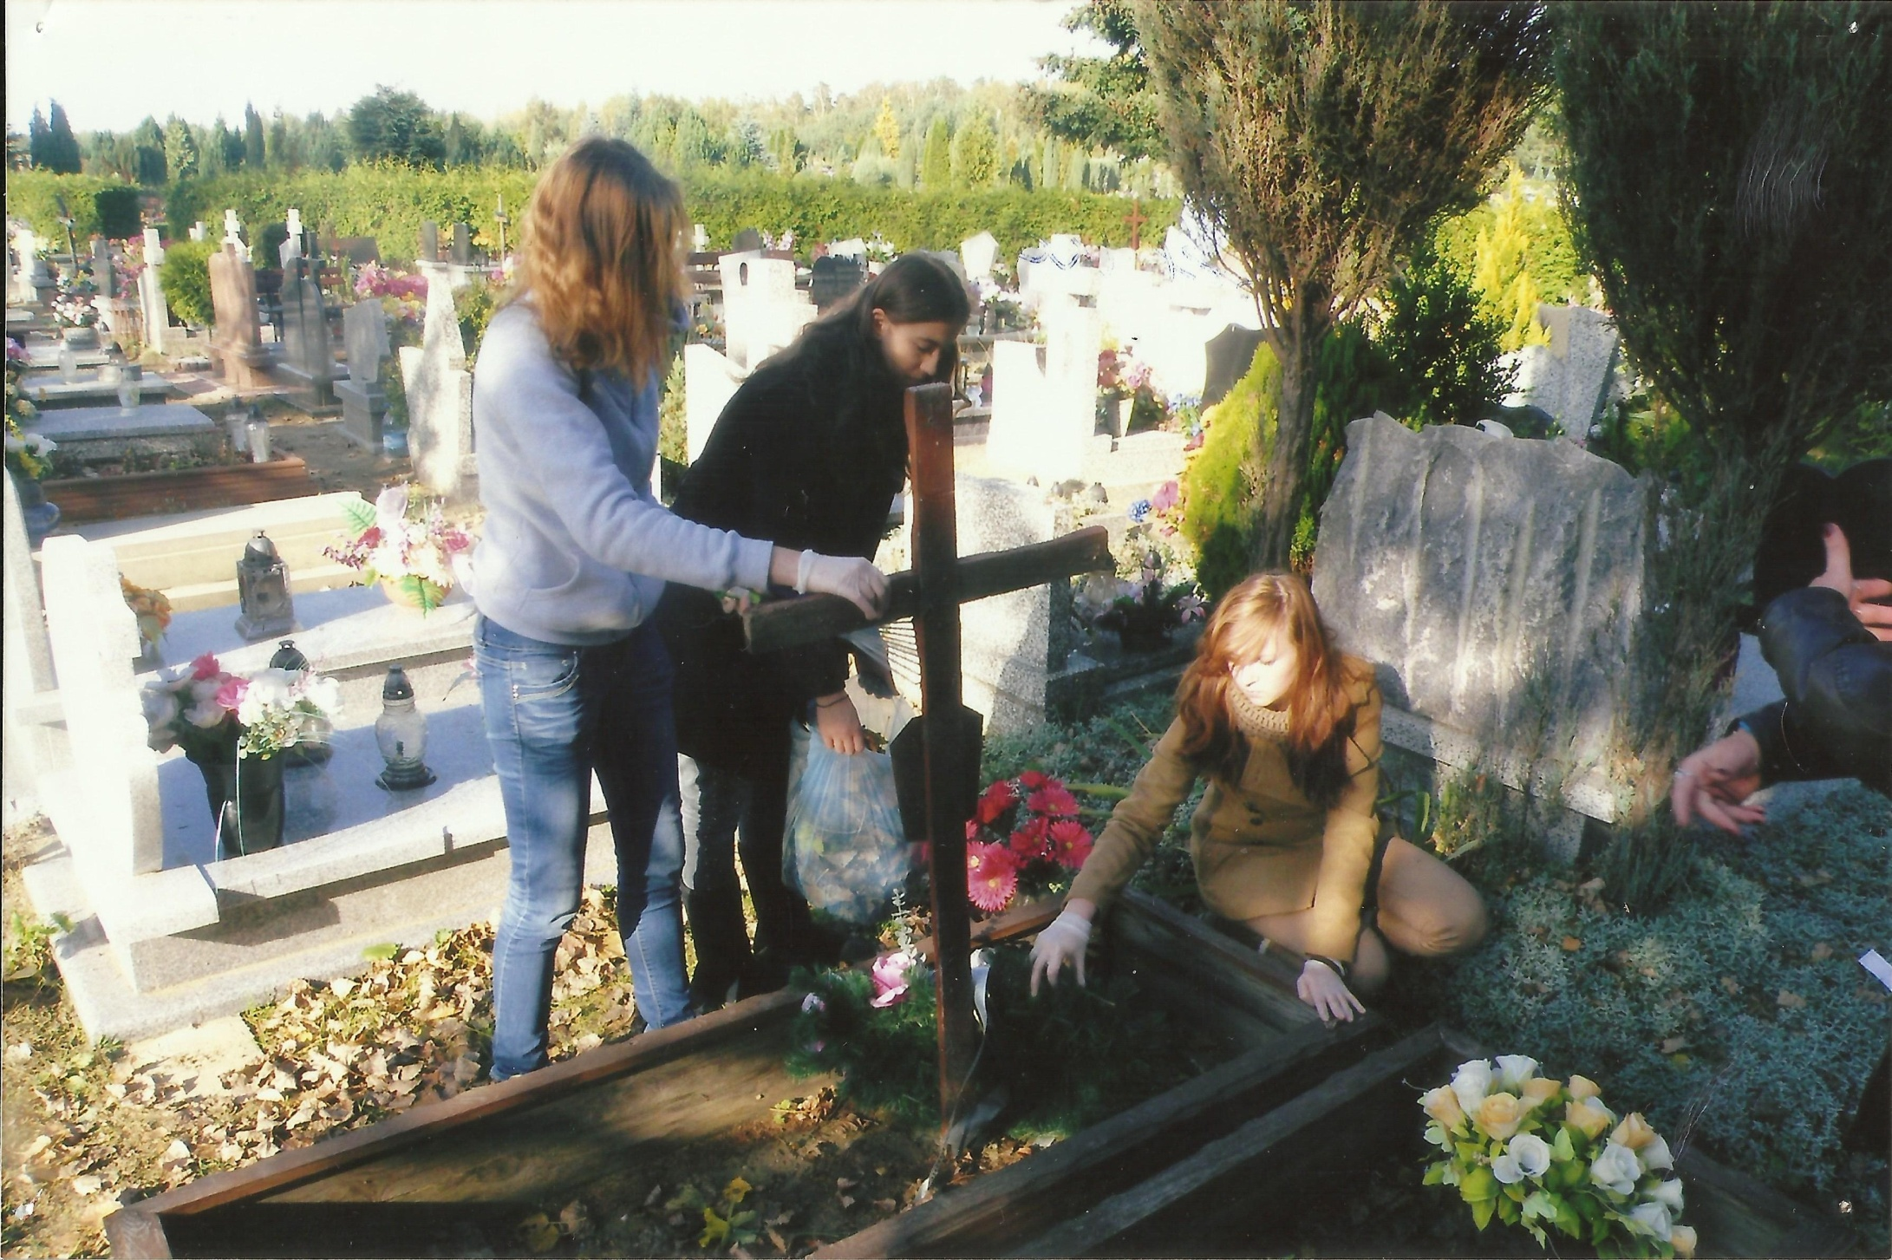

Slide 37
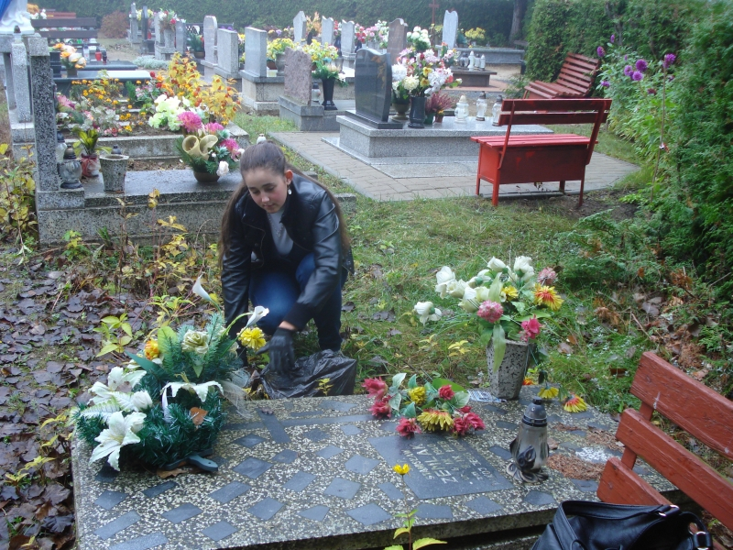

Slide 38
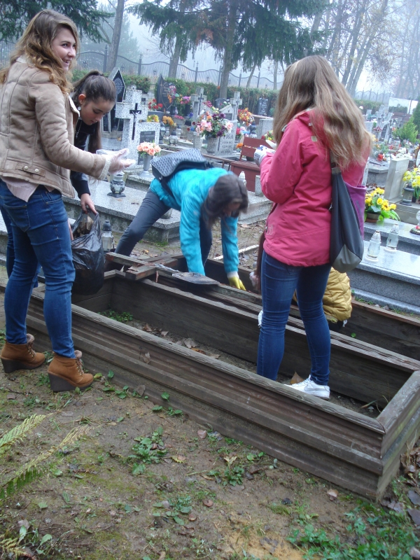

Slide 39
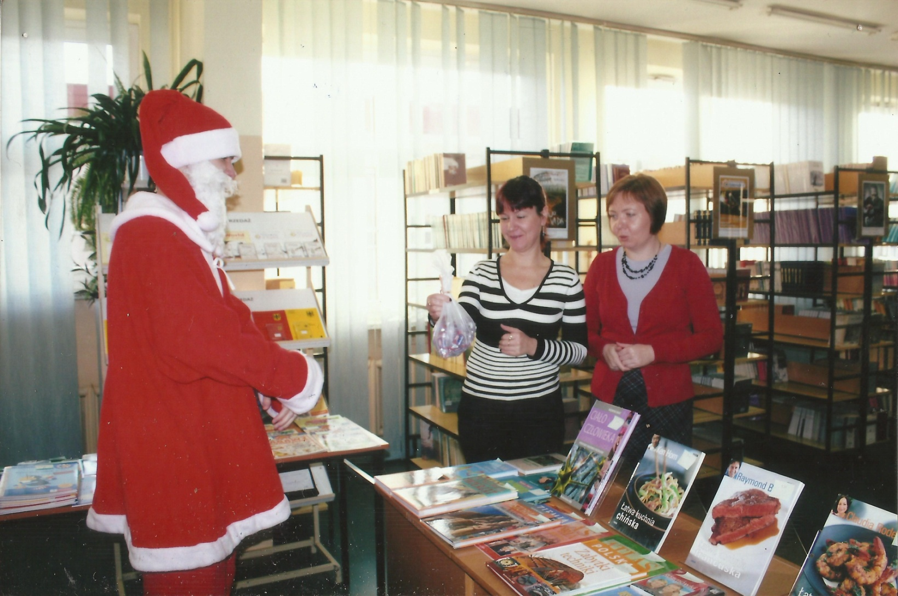
Mikołajki

Slide 41
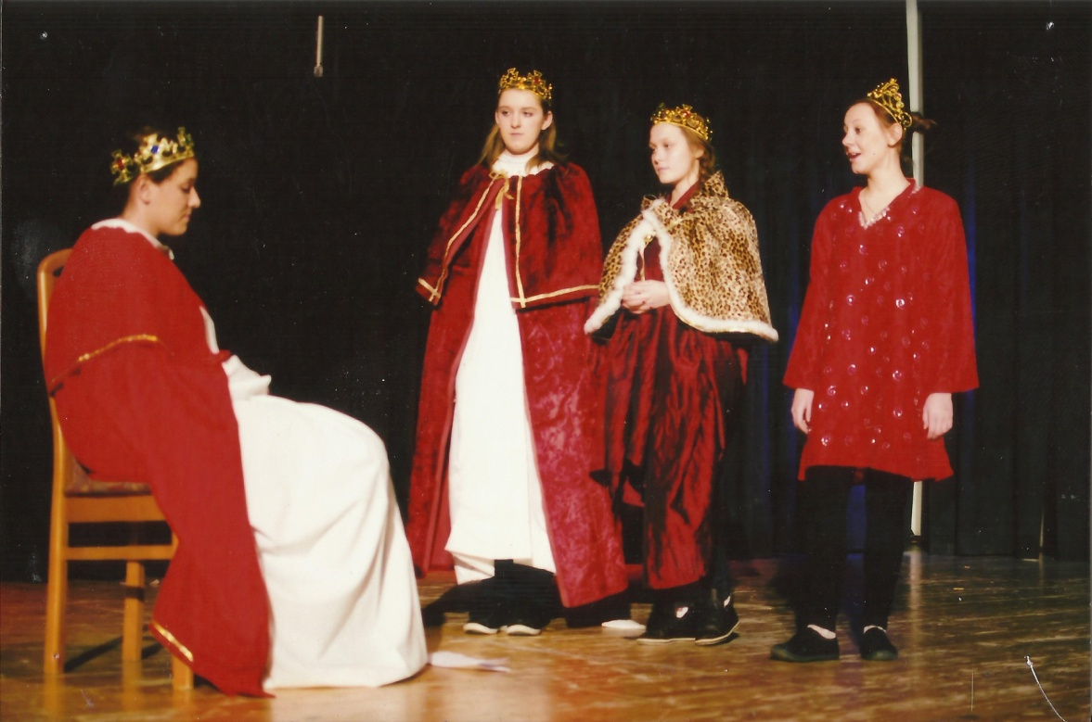
Jasełka

Slide 42
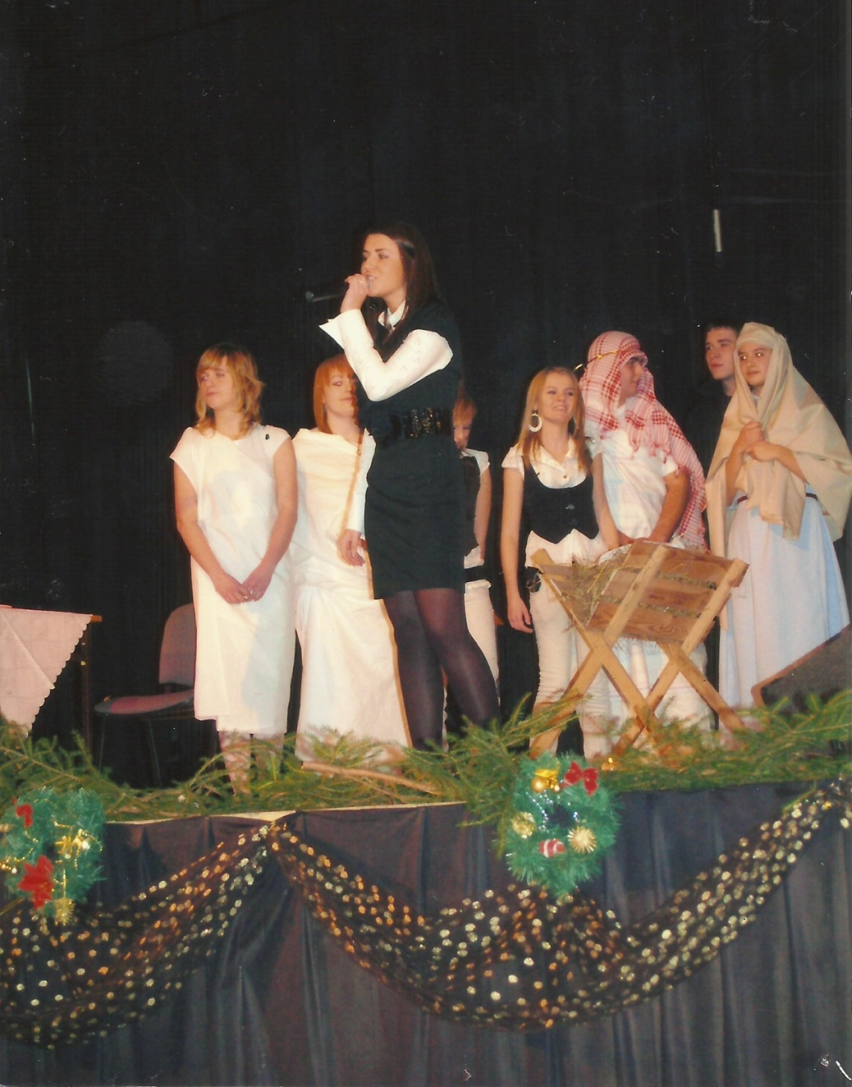
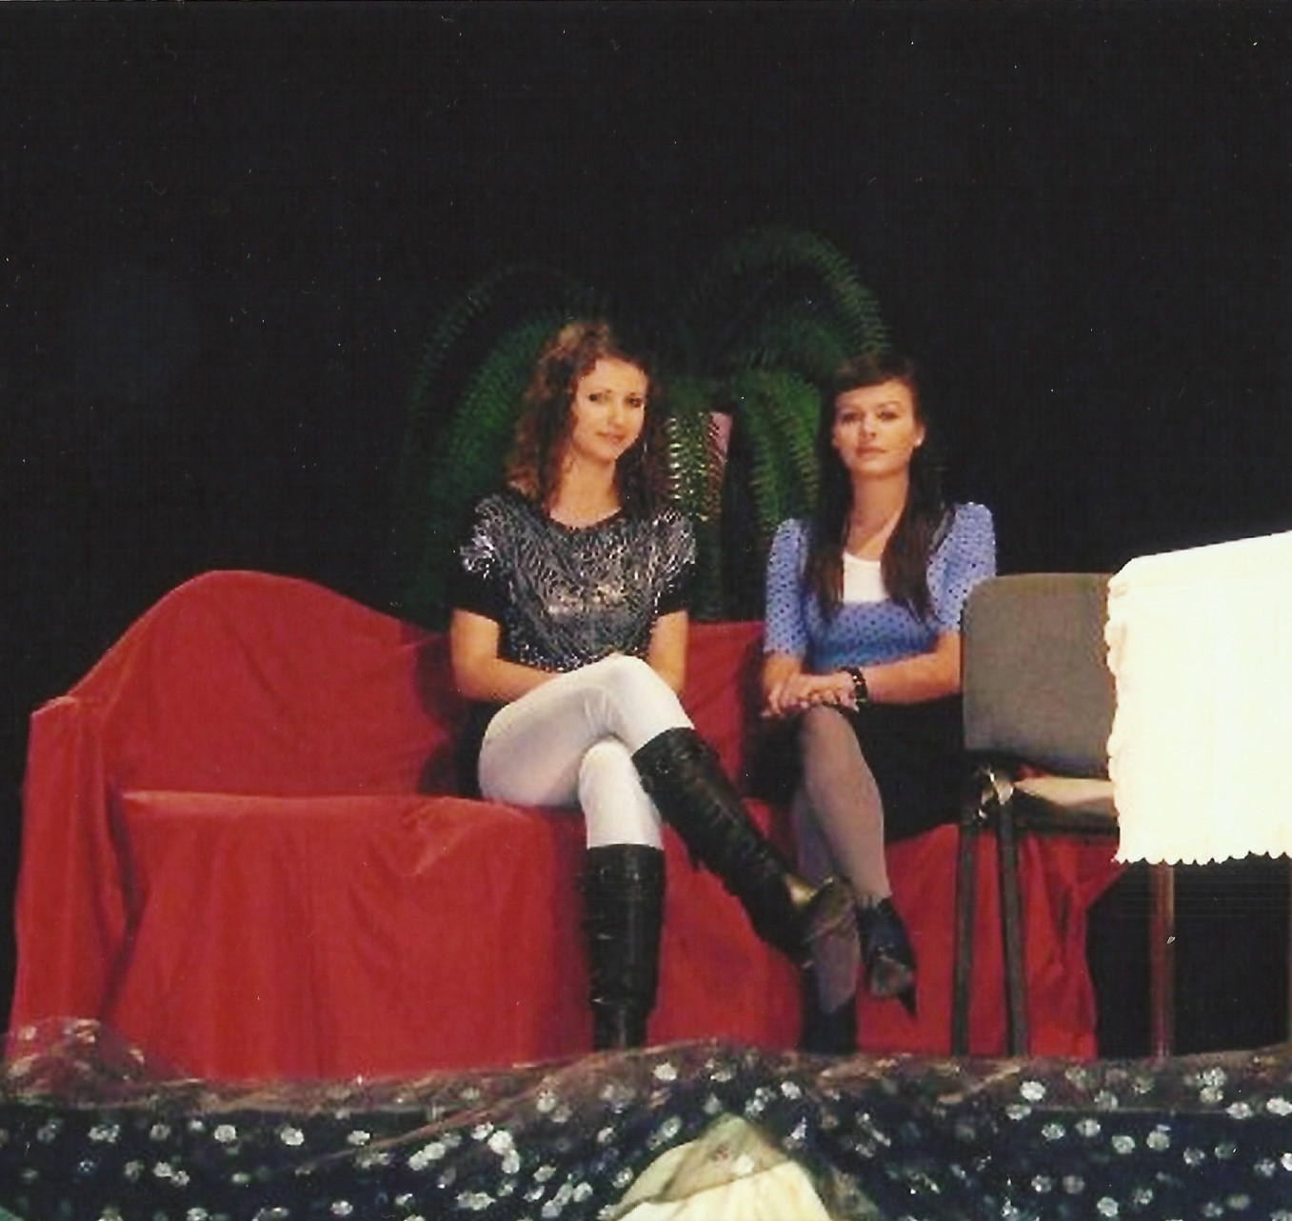

Slide 43
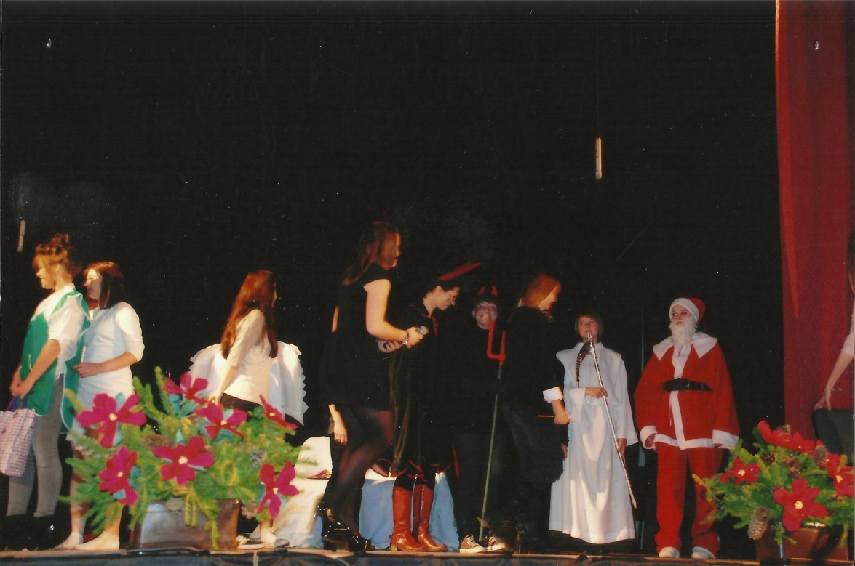

Slide 44
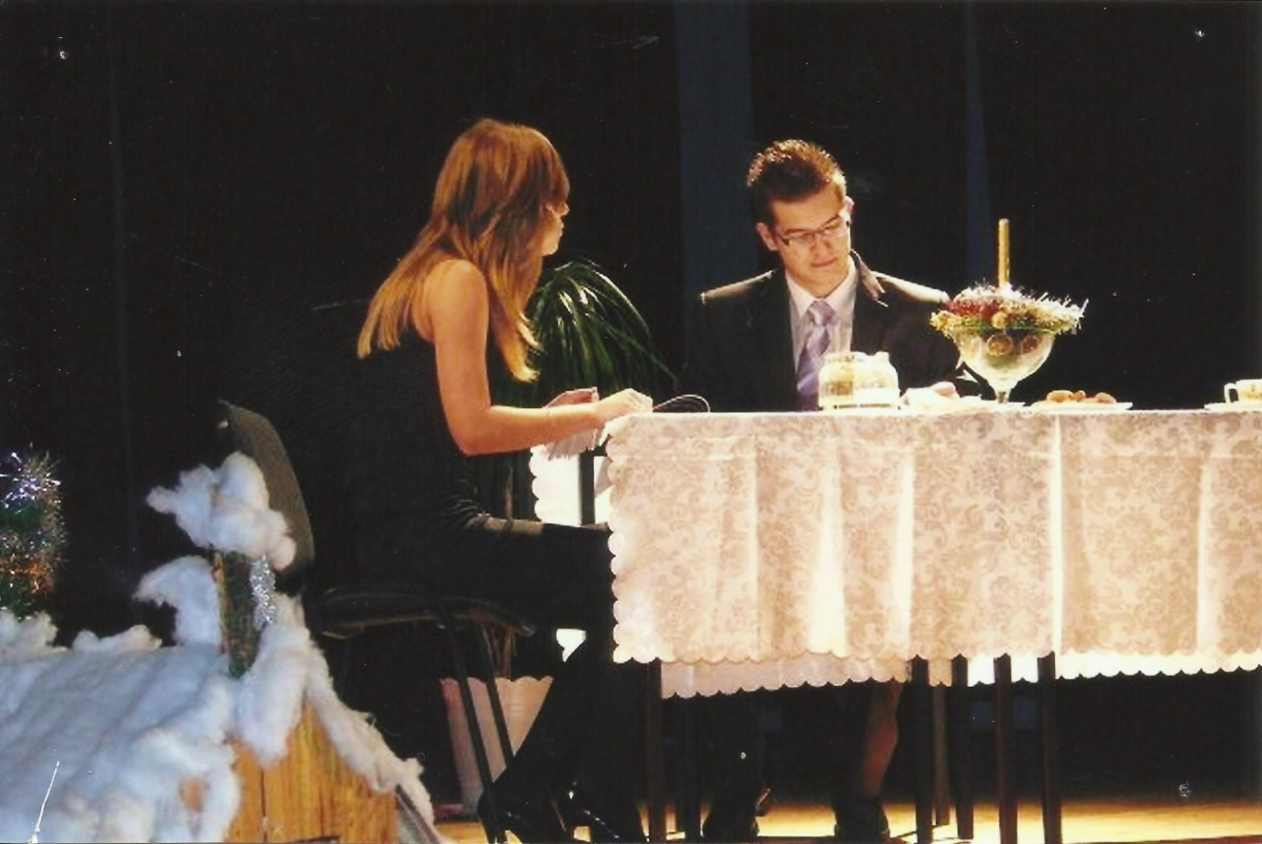

Slide 45
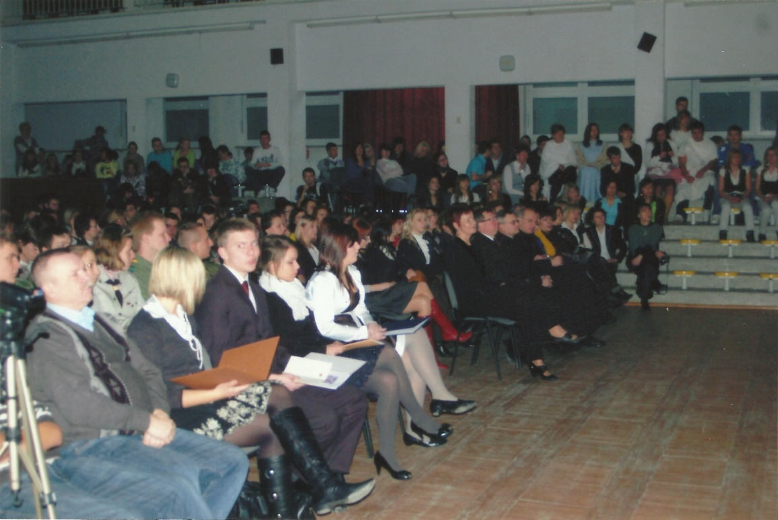

Slide 46
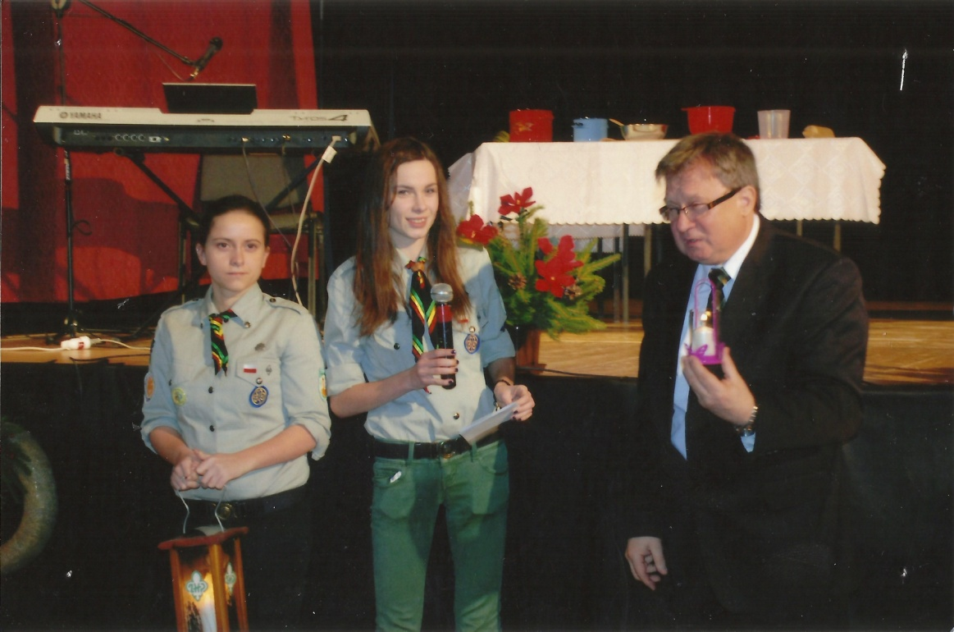

Slide 47
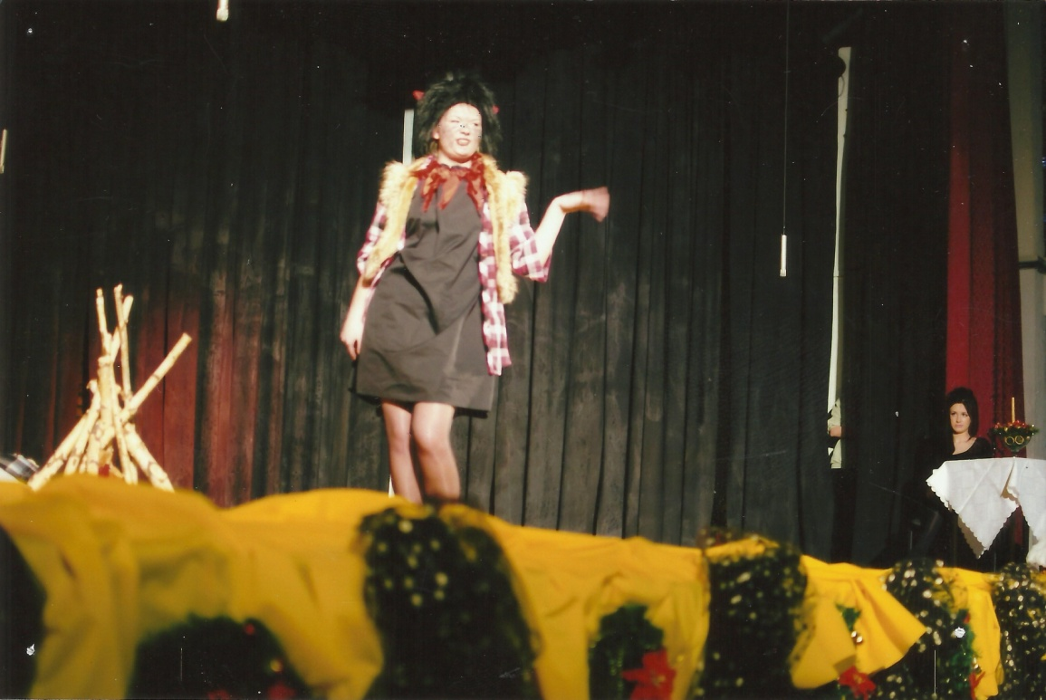

Slide 48
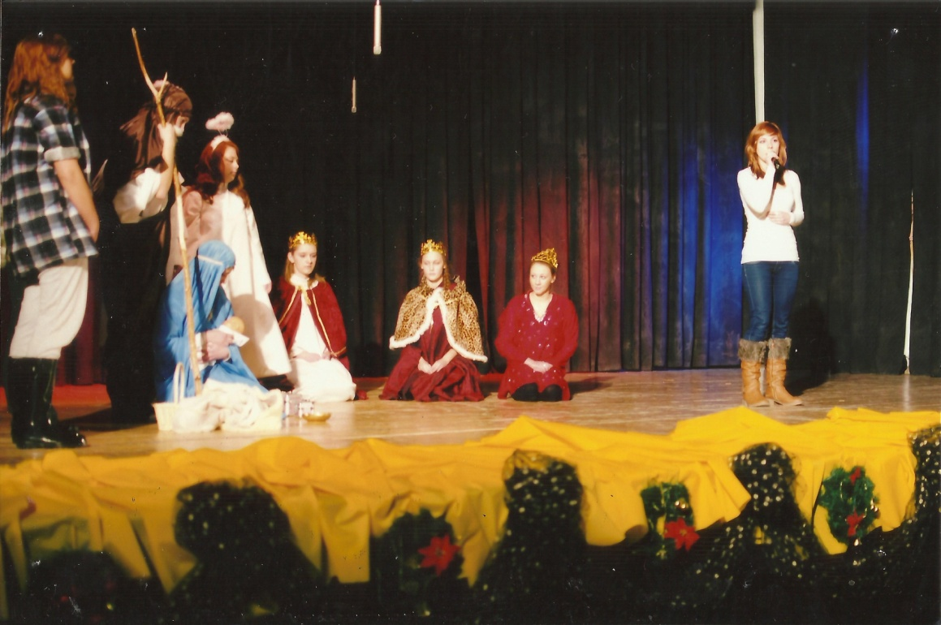

Slide 49
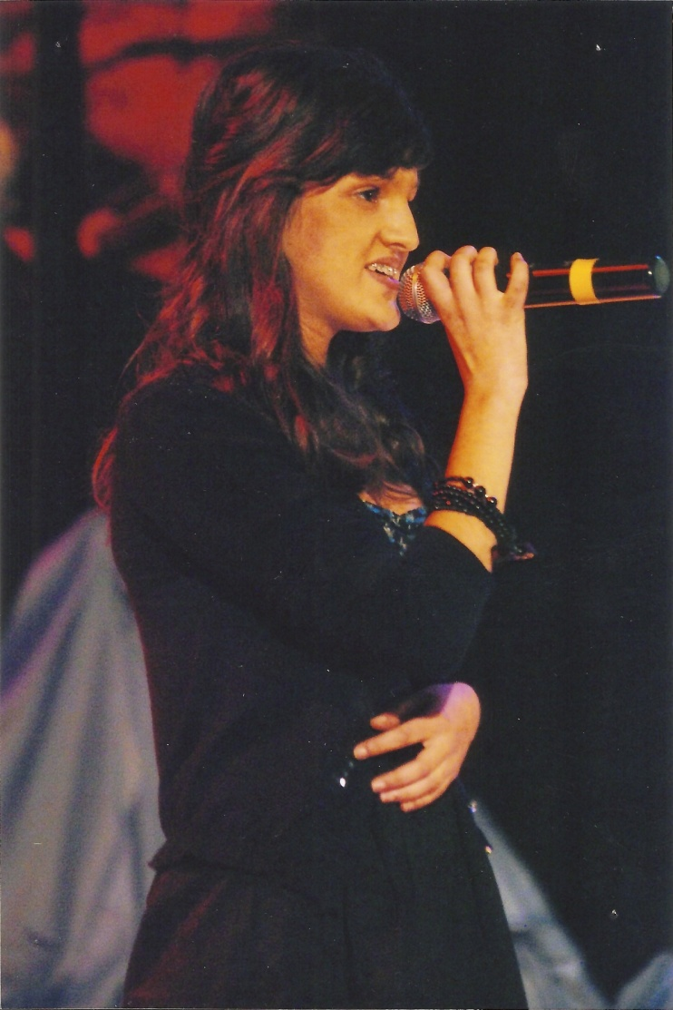

Slide 50
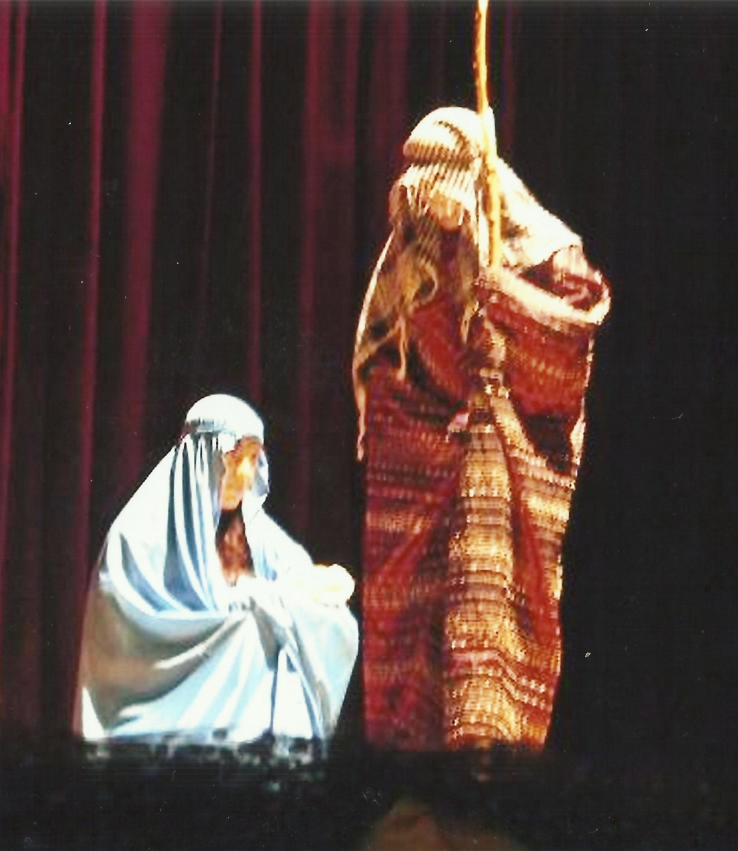
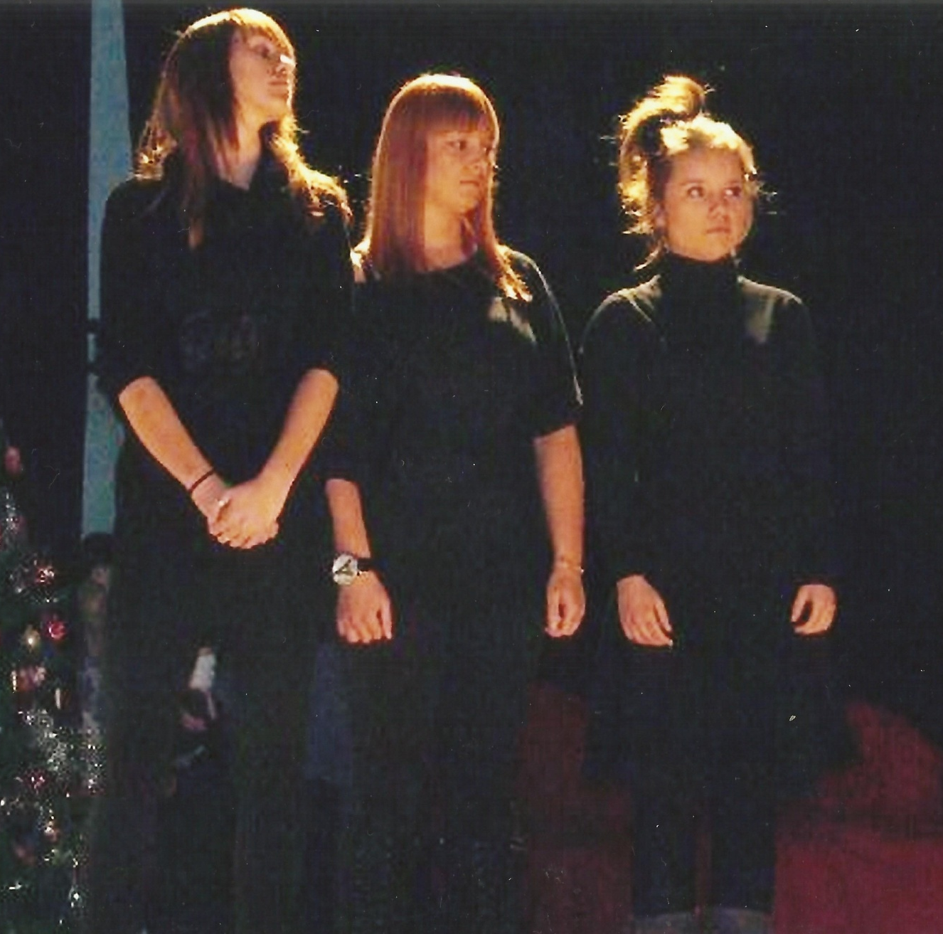

Slide 51
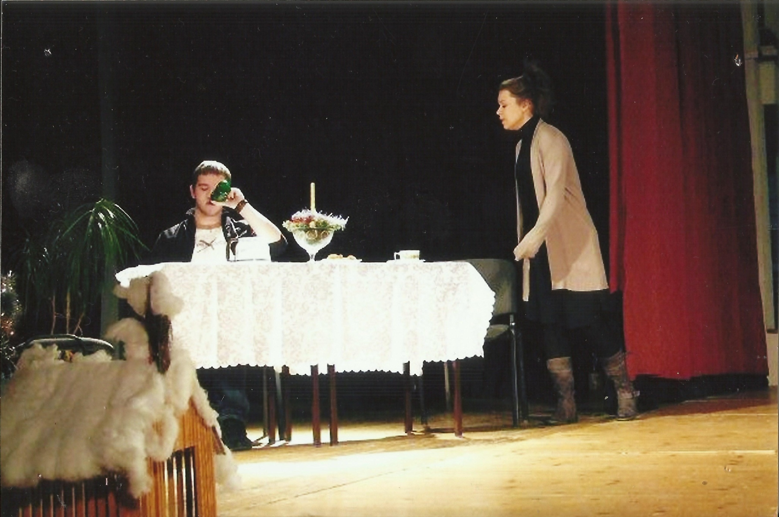

Slide 52
Dzień Papieski

Slide 55
Polkowickie Prezentacje „Niepełnosprawni – sprawnym”

Slide 62
Zbiórka krwi

Slide 65
To tylko najważniejsze z wydarzeń.
Wszystkich działań i akcji było znacznie więcej.
Jeszcze więcej osób brało w nich udział – organizując je, pomagając, wspierając, oddając swe serce i cenny czas potrzebującym.

Slide 66
Podaruj swój szpik

Slide 67
Nakrętki dla hospicjum

Slide 68
„Góra grosza”

Slide 69
Kwesty na rzecz Artystów Malujących Ustami i Nogami

Slide 70
Sprzedaż ciast.
Uzyskane środki przeznaczane dla będących w potrzebie uczniów naszej szkoły lub beneficjentów zewnętrznych

Slide 71
WARTO POMAGAĆ

